Slide 1
冯天瑜《中华文明五千年》读后
信阳师范学院 姚磊

Slide 2
提纲
一、冯天瑜其人
二、冯天瑜其书
三、我的几点对读感悟
四、文明史的新动向

Slide 3
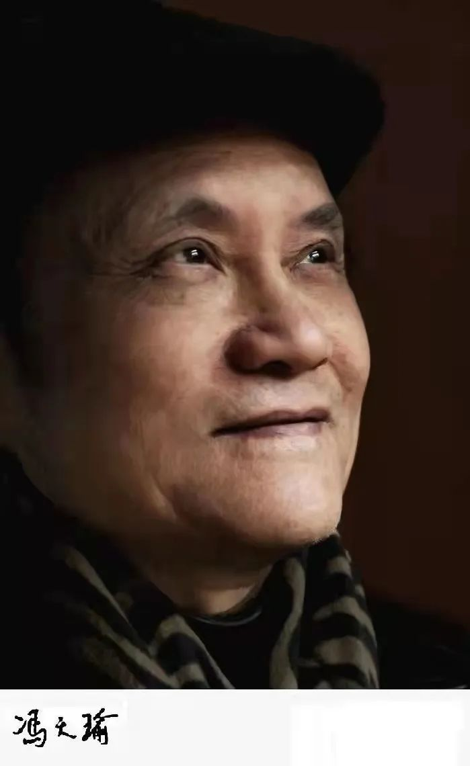
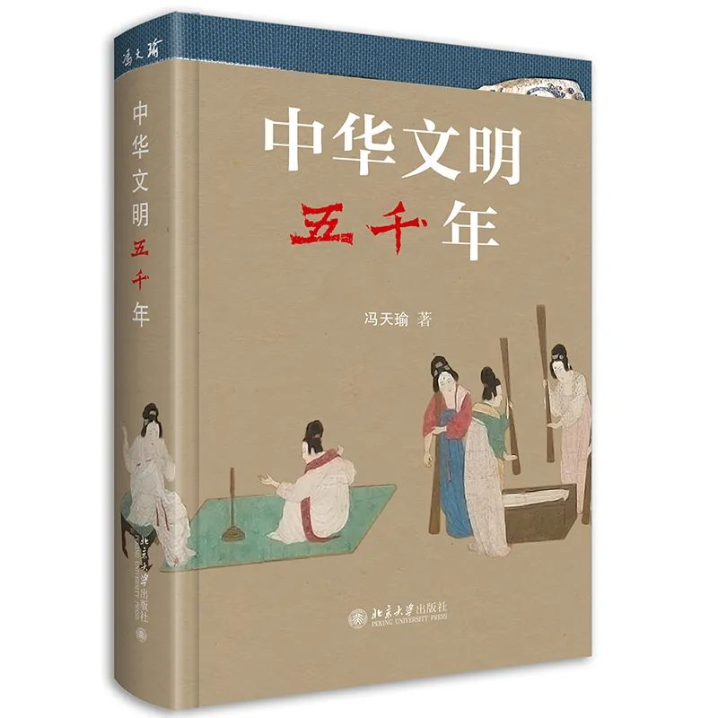

Slide 4
一、冯天瑜其人

Slide 5
冯天瑜先生生平回顾
冯天瑜（1942.2.8-2023.1.12），中国共产党优秀党员、著名历史学家、教育部社会科学委员会委员、湖北省“荆楚社科名家”、武汉大学人文社会科学资深教授。
1979年至1994年任教于湖北大学（原武汉师范学院）历史系，1994年之后任教于武汉大学历史学院。
他曾担任中共武汉市委宣传部副部长、湖北大学中国思想文化史研究所所长、武汉大学中国传统文化研究中心主任、武汉大学学术委员会副主任、湖北省史学会会长、湖北省地方志副总纂、《荆楚文库》总编辑（之一）等职务。

Slide 6
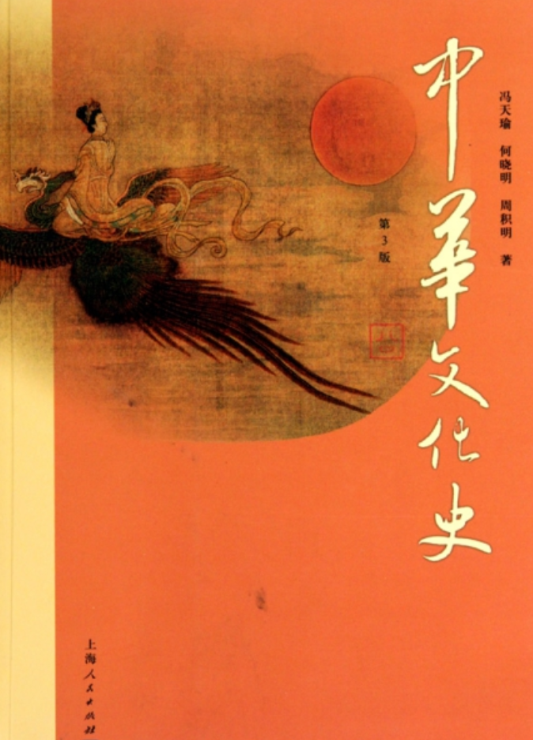
冯天瑜教授为中国传统文化研究做出了杰出贡献，是中国文化史领域最具代表性的学者之一。1980年代以来，他直接参与并推动了我国“文化热”的兴起。他领衔撰写的近百万字的《中华文化史》，是新中国首部中国文化通史，奠定了中国传统文化的叙述框架和理论模式。他关于中国文化史的研究，主要集中在轴心时代、近代转型、地域文化和中外文化互动四个方面。

Slide 7
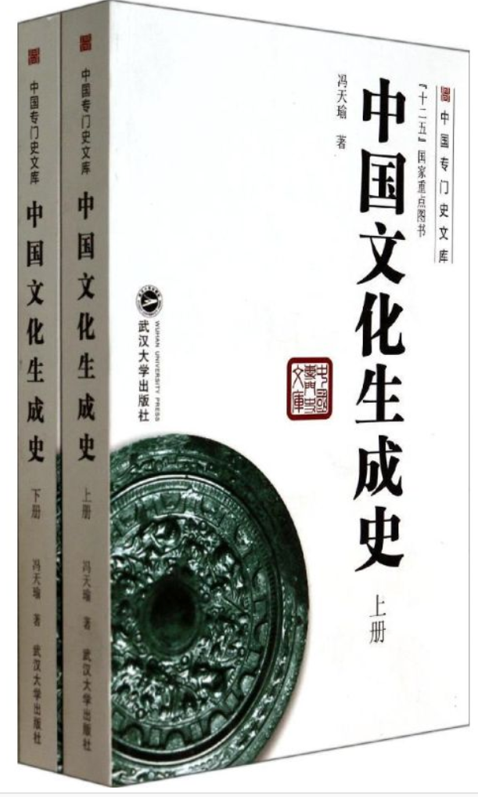
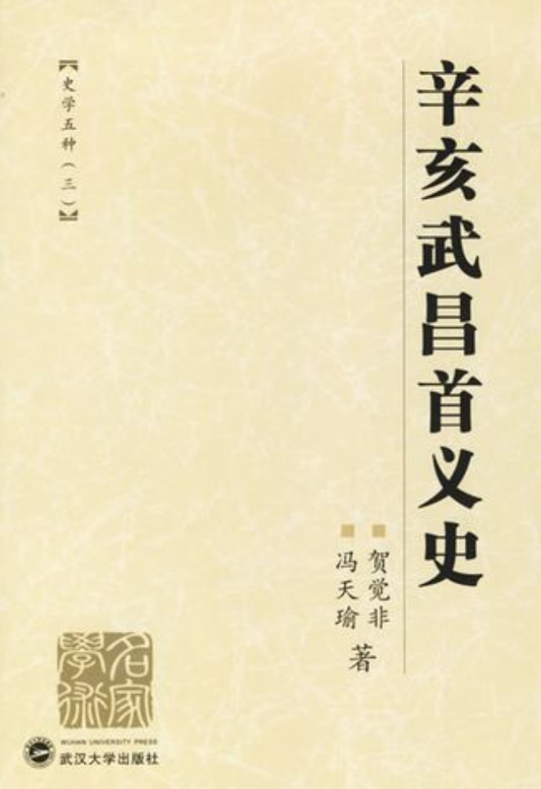
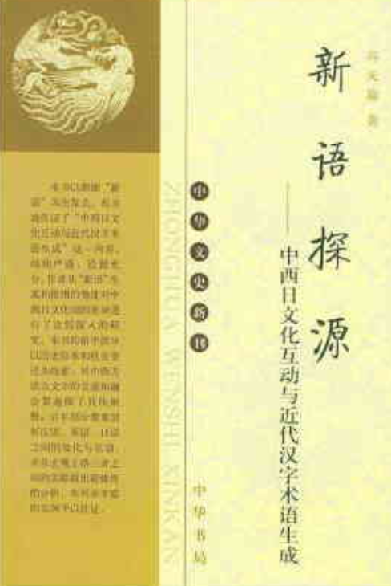
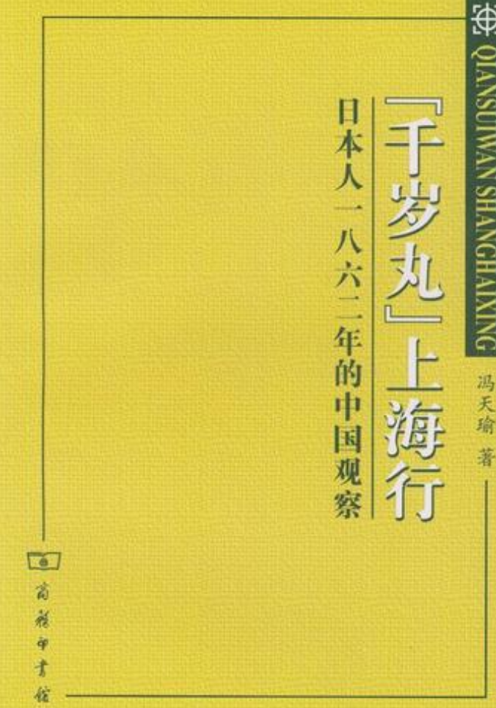
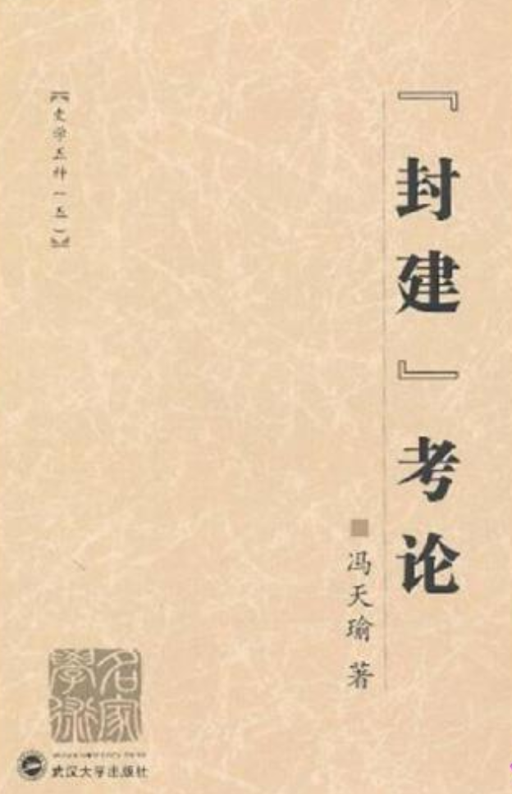
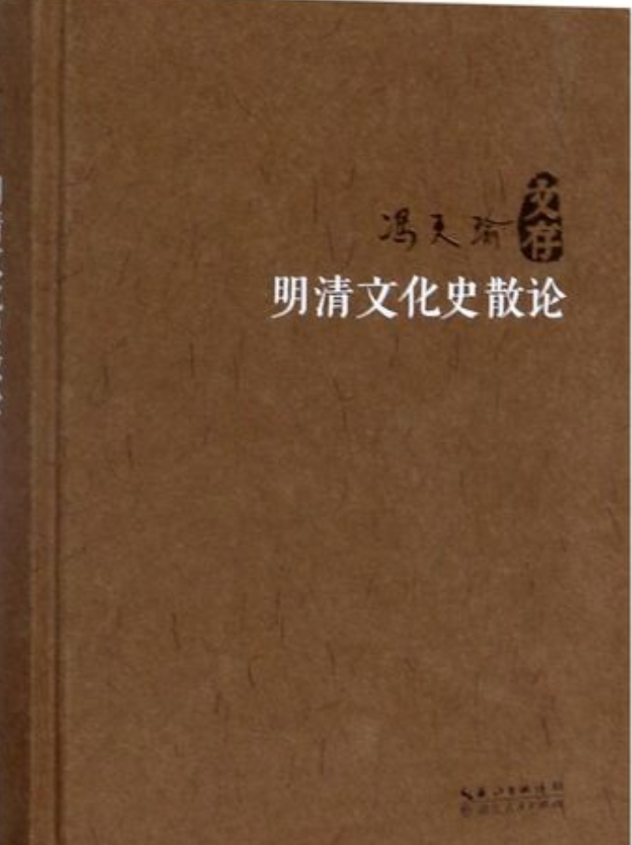
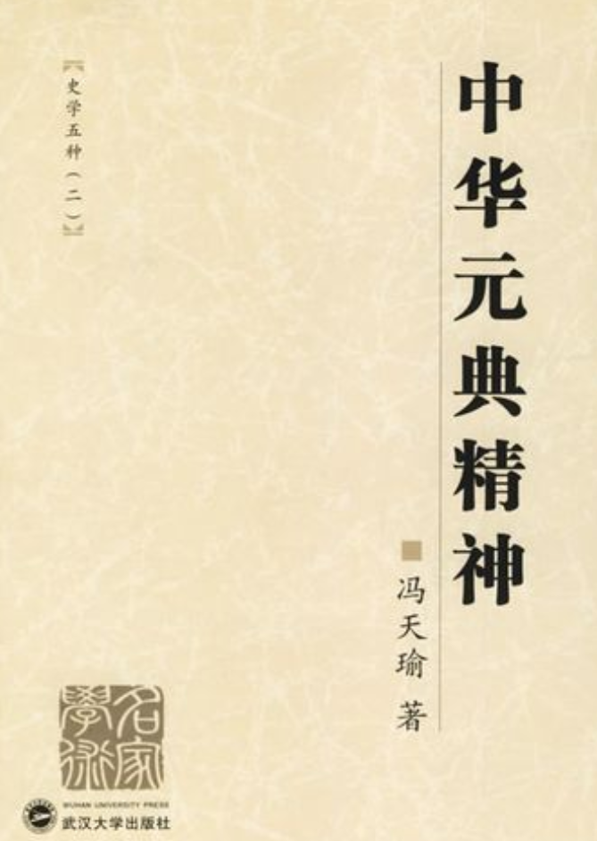
他在每个领域都独具创识，引领新说，洵为大家。他提出了中国文化的生成生态论、中华元典精神及其近代转型、历史文化语义学等原创性理论，先后出版了《中华元典精神》《明清文化史散论》《新语探源》《“千岁丸”上海行》《“封建”考论》《中国文化生成史》《中华文明五千年》《辛亥武昌首义史》（合著）《张之洞评传》（合著）《解构专制》（合著）《晚清经世实学》（合著）等多部经典性著作，并在《中国社会科学》《历史研究》等中外重要学术刊物发表数百篇学术文章。

Slide 8
冯天瑜在史学、文学、哲学、戏剧、书画等领域均有极深的造诣，是享誉世界的文史名家。其研究奉行义理、考据、辞章三者相济的理路，将宏观把握与微观考察交融互摄，尤其长于理论思辨。他“观澜索源，振叶寻根，钻仰中外，昭晰古今”，著述丰硕，已出版的《冯天瑜文存》多达17卷20册，近千万字。其影响力超越了历史学科，惠及其他多个学科，乃至社会大众。
冯天瑜教授的学术成就得到学术界普遍肯认。他曾获得中国图书奖，并多次获得教育部高校人文社科优秀成果奖、湖北省社科优秀成果奖，此外还获得汤用彤学术奖、全国首届教材建设奖。他于1986年被授予“国家级有突出贡献的中青年专家”称号，1988年被评为湖北省劳动模范，1992年被评为全国优秀教师，2006年被评为武汉大学人文社会科学资深教授，2010年被湖北省授予首届“荆楚社科名家”荣誉称号，2021年被授予“湖北省杰出人才奖”。

Slide 9
2021年11月，冯天瑜教授被授予“湖北省杰出人才奖”，这是湖北省最高人才荣誉奖项。
组委会给他的颁奖词是：“他长期研究中国传统文化，以广博视野和勤奋写作，阐释中国文化的过去、现在和未来。其原创研究和突出贡献，广受海内外尊崇。其学术影响力随同他近千万字的作品一道，已超越历史学科，溉及人文科学、社会科学的诸多领域，代表着湖北地区人文社会科学的最高水平。”

Slide 10
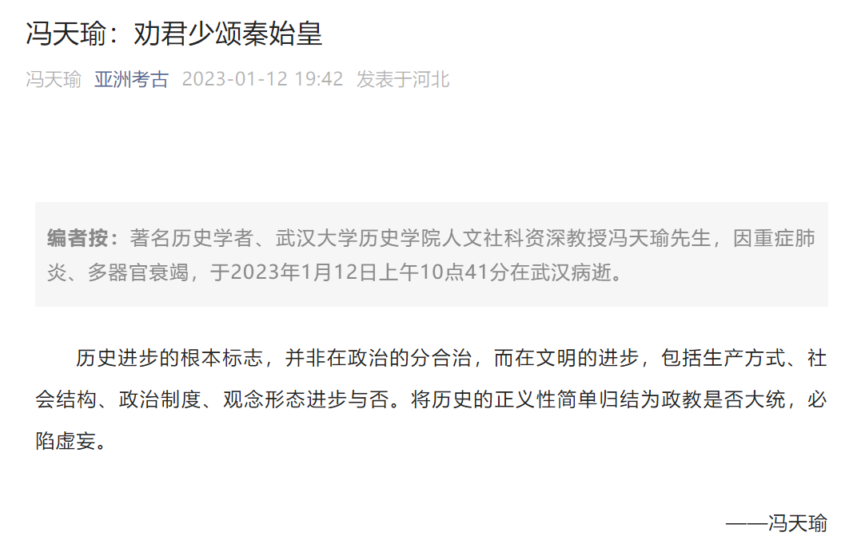
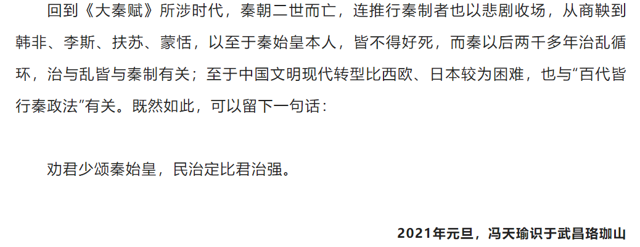

Slide 11
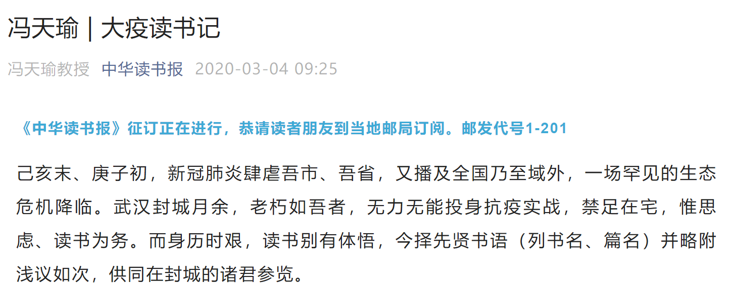
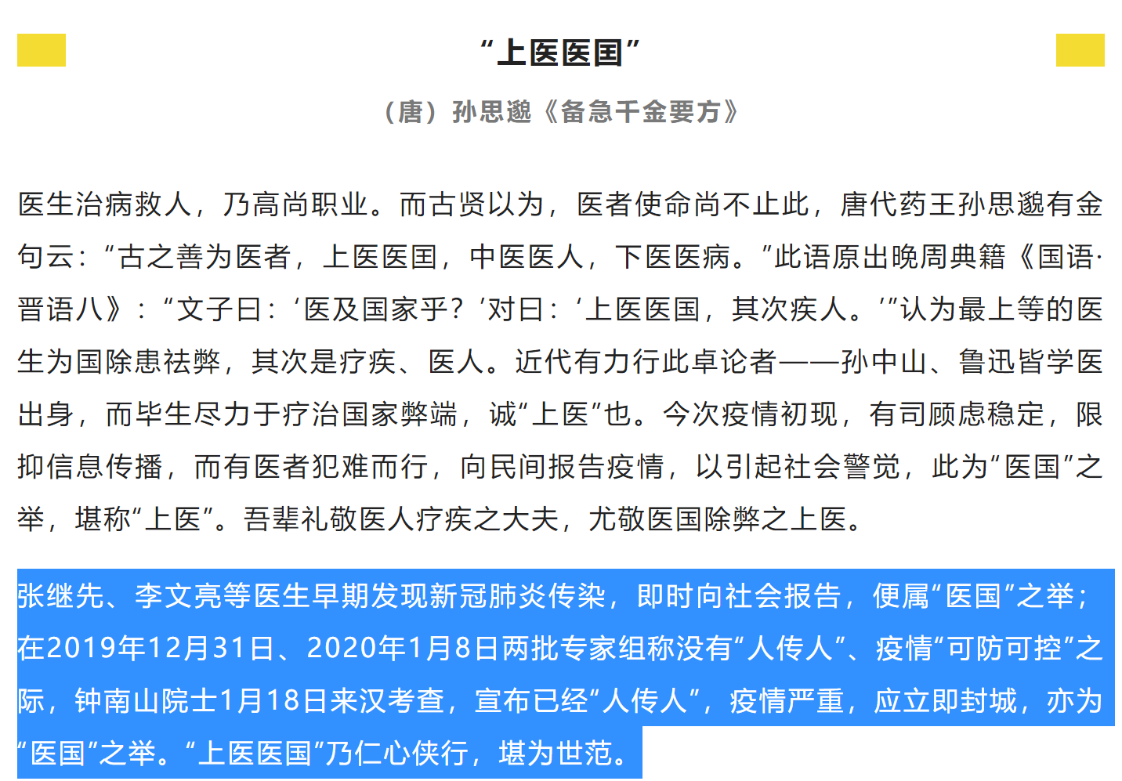

Slide 12
武汉十教授呼吁
惊悉李文亮医生于2020年2月6日21时30分因新冠肺炎病逝，不胜震悼。34岁的武汉中心医院眼科医生、武汉大学校友李文亮于2019年12月30日在微信群披露有关华南水果海鲜市场确诊7例SARS病例消息。 2020年1月3日，武汉市公安局武昌分局中南路派出所传唤李文亮医生，称其传播＂不实言论＂，令其在《训诫书》上签字、按手印。 自此李文亮及其他七名医生以＂造谣惑众＂罪名受到惩处。 而1月中旬以来，新冠肺炎泛滥，导致1月23日武汉封城，成为全中国乃至世界性卫生危机。 事态发展充分证明，李文亮等八位医生2019年12月底言论的正确性和必要性，但他们却受到训诫处罚，并一直未获平反。 以上情实违背中华人民共和国宪法，应予追究。中华人民共和国宪法第二章第三十五条＂公民的自由＂条明文规定： ＂中华人民共和国公民有言论、出版、结社、游行、示威的自由。 ＂第二章第五十一条说： ＂中华人民共和国公民在行使自由和权利的时候，不得损害国家的、社会的、集体的利益和其他公民的合法的自由和权利。 ＂通观李文亮等八位医生的言行，完全符合宪法第三十五条、第五十一条精神，不仅没有损害国家、社会、集体利益和其他公民自由与权利，而且有力地维护了国家、社会、集体利益和他人之自由、权利，其以大众安危为己责，不顾自身利害之高风亮节正是警醒全社会，矫正当前自私虚伪之弊端的良药，正应大力赞颂与表彰。 因而2020年1月初对八医生的惩罚完全是与民意相反的违宪行为，有关当局应当明确宣布： （一）承认前述作法完全错误，并以此为例，杜绝限制言论自由的作法，切实执行宪法第二章第三十五条、第五十一条。 （二）撤销对八位揭示疫情的医生的处罚，公开对其道歉，赔偿其物质及精神损失。 （三）鉴于李文亮医生率先披露重大疫情，乃嗣后大规模展开的抗疫之战的先驱； 又鉴于李文亮医生亲历第一线，以身殉职，当追认李文亮医生为烈士，抚恤其家属。
冯天瑜 唐翼明 余品绶 於可训 郭齐勇 邓晓芒 李工真 赵 林 徐少华 叶永刚

Slide 13
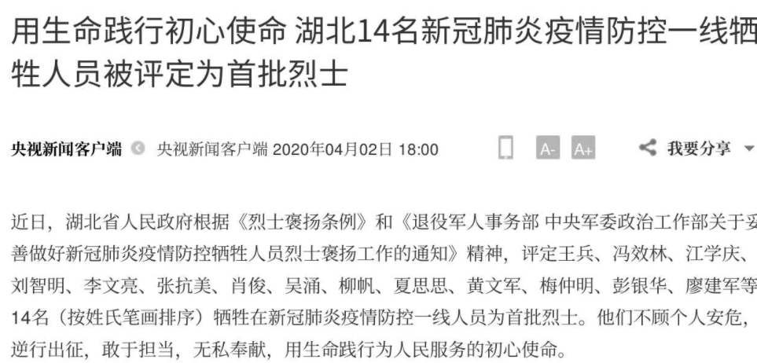

Slide 14
冯天瑜教授对中国传统文化的学科建设和人才培养发挥了无可替代的重要作用。他创建了教育部人文社会科学重点研究基地武汉大学中国传统文化研究中心，担任主任十八年，带领同仁开拓精进，弘扬国学，将其建设成为海内外知名的学术重镇。他还创建了湖北大学中国思想文化史研究所、武汉大学台湾研究所，推动了武汉大学国家文化发展研究院的建设，使这些平台成为海内外颇有影响力的学术研究机构。
冯天瑜教授毕生致力于中华优秀传统文化的创造性转化和创新性发展，将学术研究服务于国家文化战略。他主持完成了教育部哲学社会科学研究重大项目等数十项国家和省部级研究课题。他晚年为《荆楚文库》出版、长江文明研究等文化事业贡献了重要力量。
冯天瑜教授承继家声，将文物视为天下公器，向武汉大学无偿捐献大量文物珍品，“冯氏三藏”（书画、信札、钱币）如今已成为全社会的宝贵财富。

Slide 15
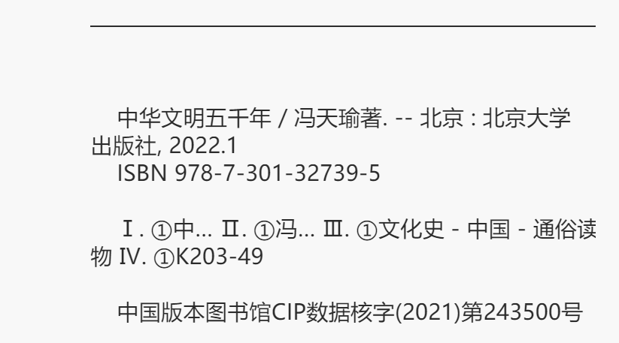
二、冯天瑜其书

Slide 16
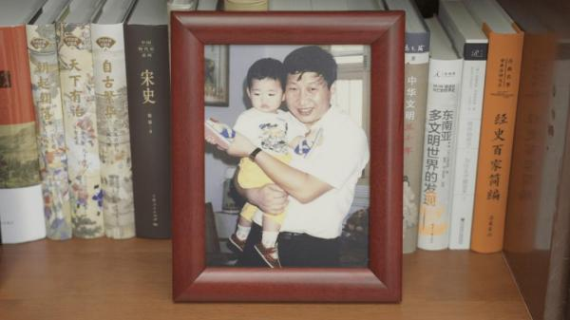
习近平总书记的书架

Slide 17
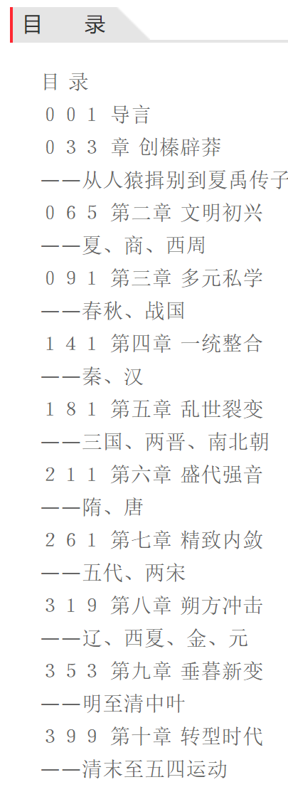

Slide 18
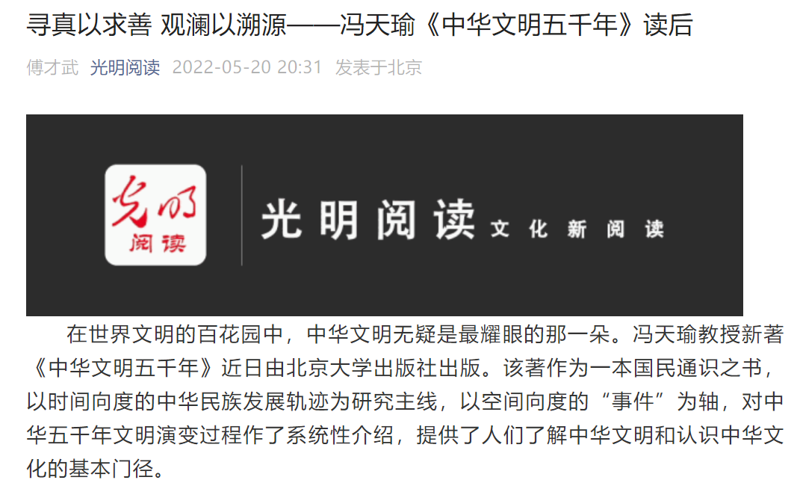

Slide 19
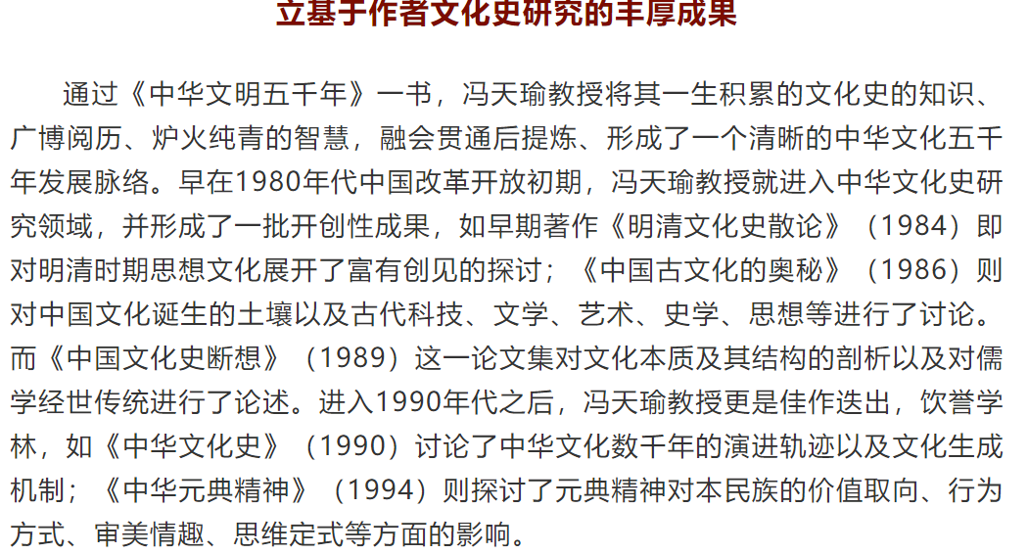

Slide 20
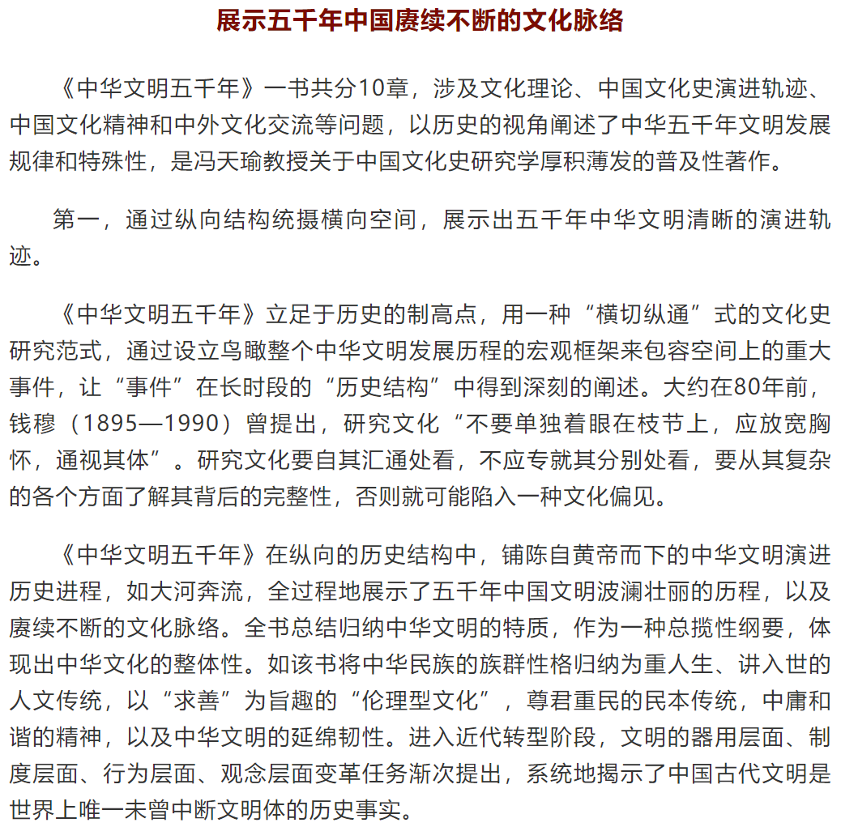

Slide 21
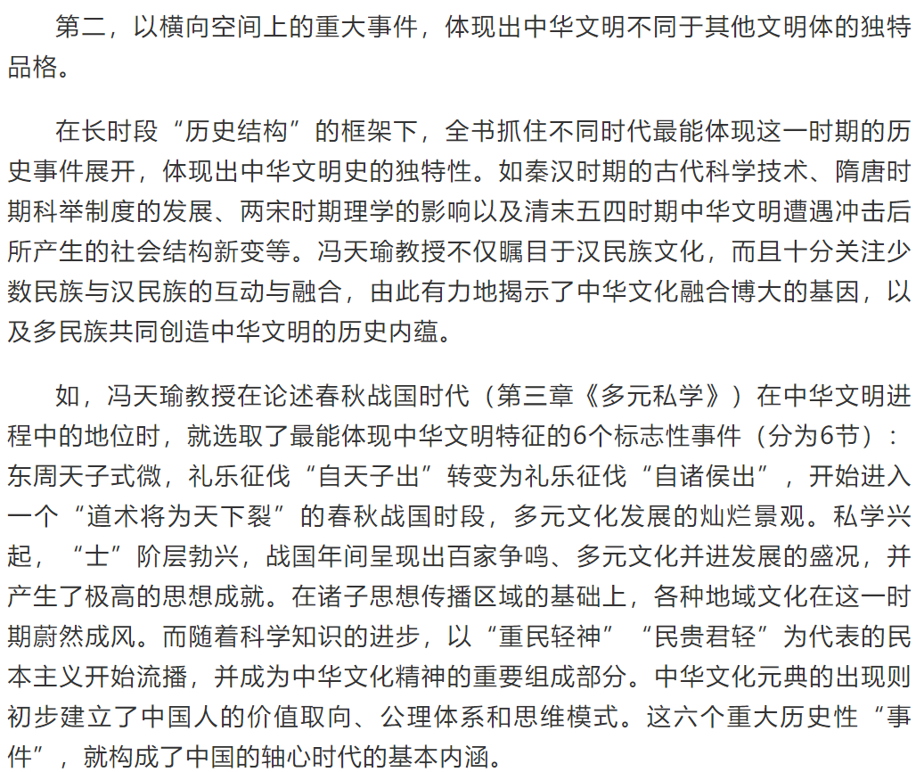

Slide 22
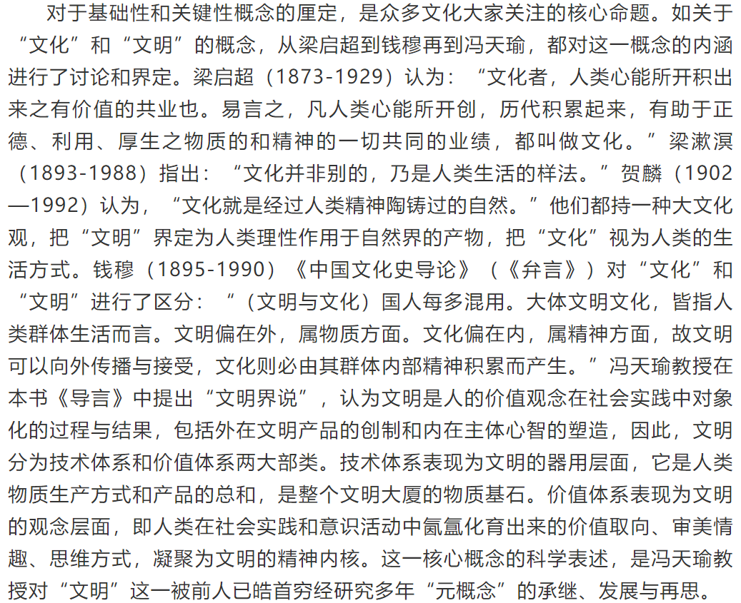

Slide 23
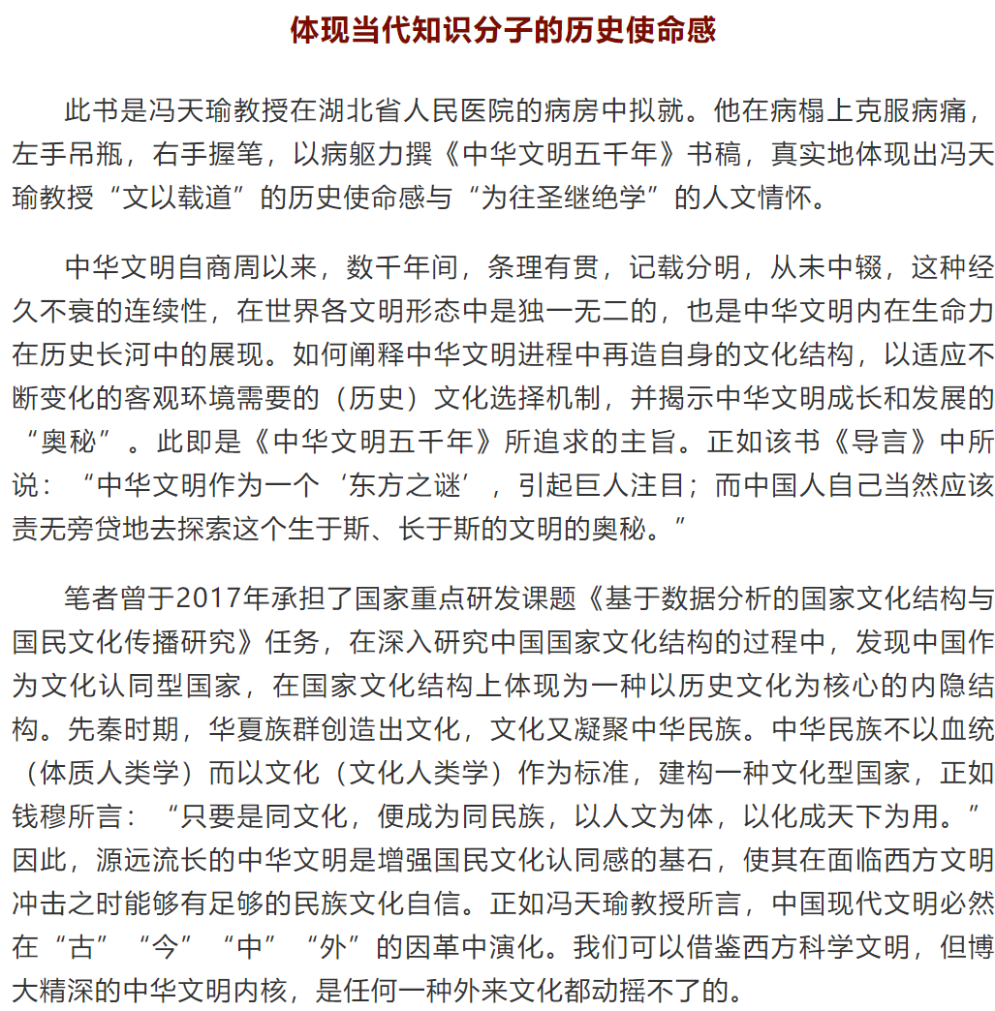

Slide 24
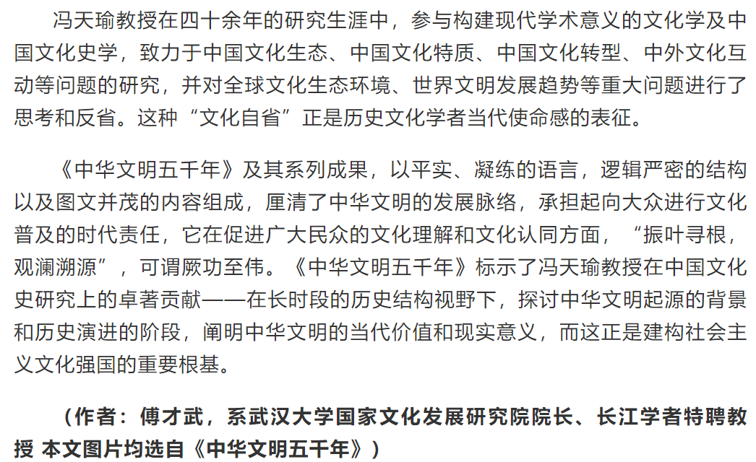

Slide 25
三、我的几点对读感悟

Slide 26
原文摘录01：
跨入文明门槛以后，直到西方资本主义大规模涌入以前，建都中原农耕区的王朝,其文明水平一般都高于周边四夷,因而华夏族及后来的汉族称四夷为“陋”。处于文明“高势位”的中原人长期认为，只有华夏文化施影响于夷狄,而少有逆向影响,所谓“吾闻用夏变夷者，未闻变于夷者也”。在中国历史上,也多次发生过中原王朝被武功强悍的周边游牧人击败的事例,但中国文化的先进性并未出现危机，文明发达的中原人一再使野蛮的征服者被征服——凡是进入农耕文明圈的游牧人,经过一代或数代,无不“汉化”,便是雄辩的例证。由于中华文明在古代明显领先于周边地区,所以中国虽然广为吸收周边文化成果,但主要是中华文明施影响于周边。汉字、儒学、礼法、农业及手工业技艺,都是中国输往周边的文明品种。（P22-23）

Slide 27
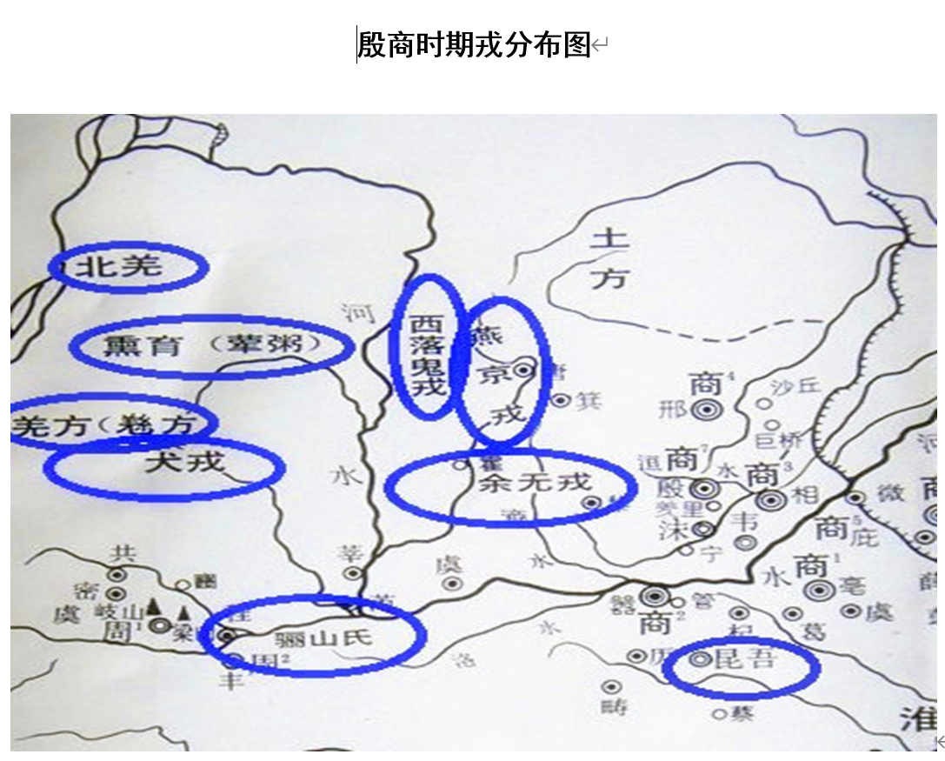

Slide 28
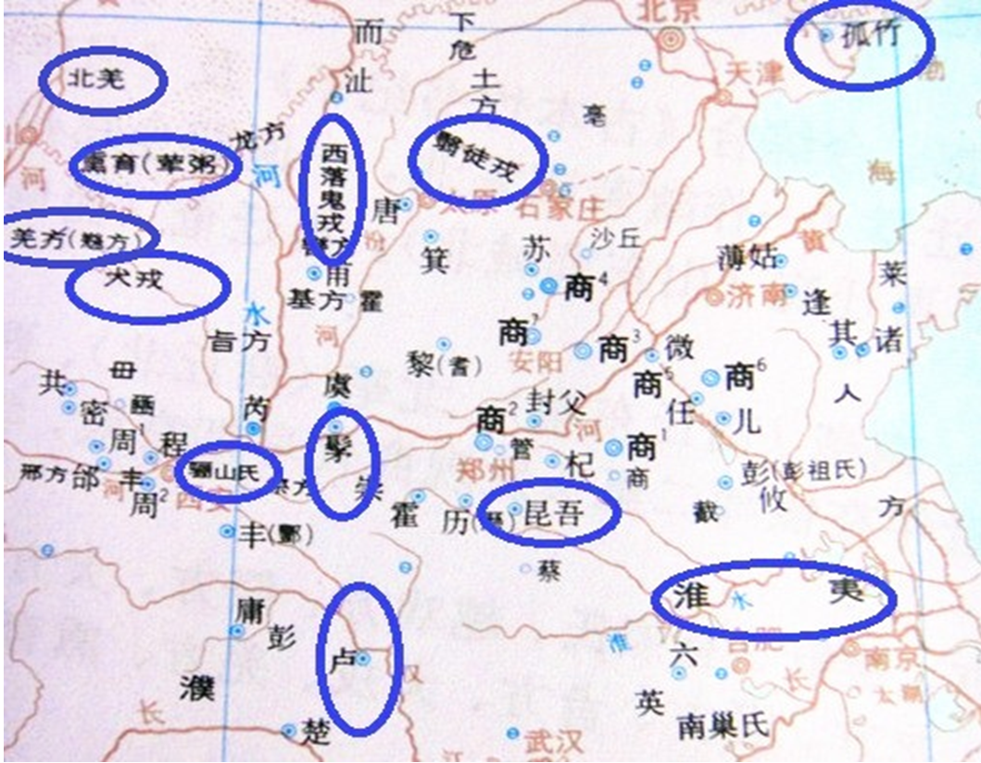

Slide 29
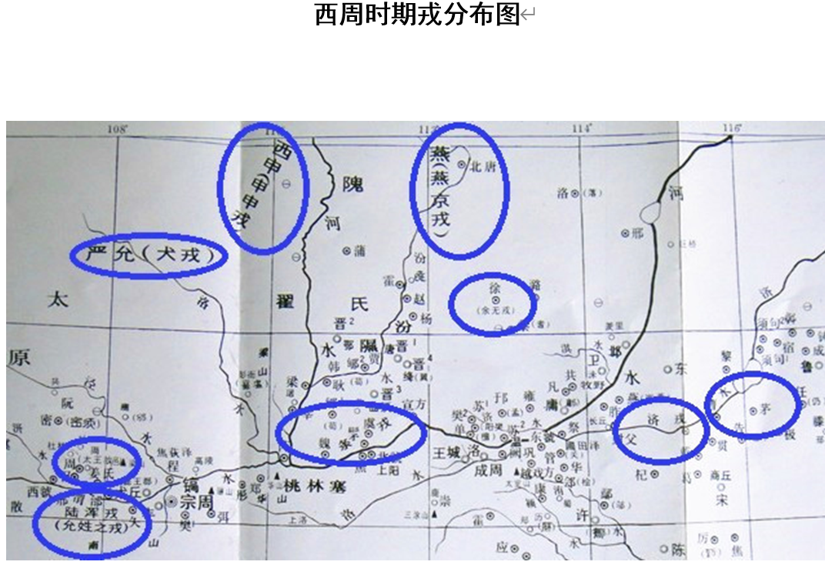

Slide 30
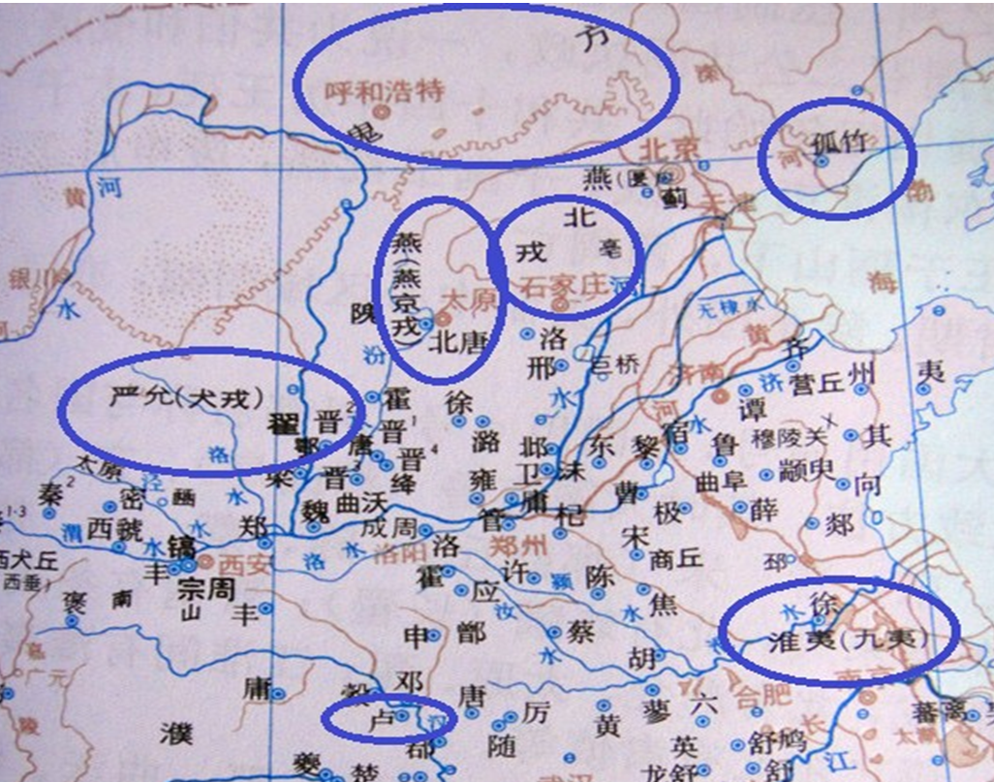

Slide 31
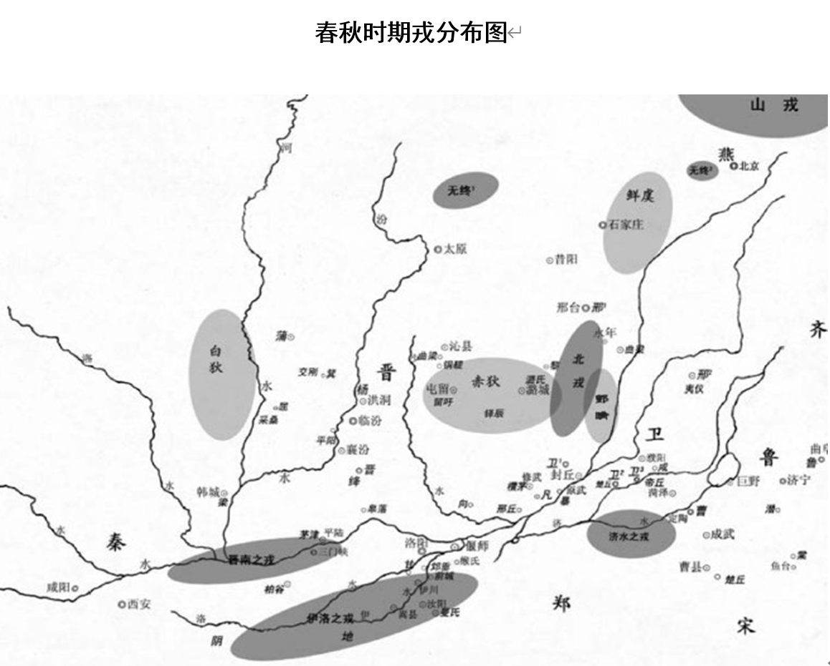

Slide 32
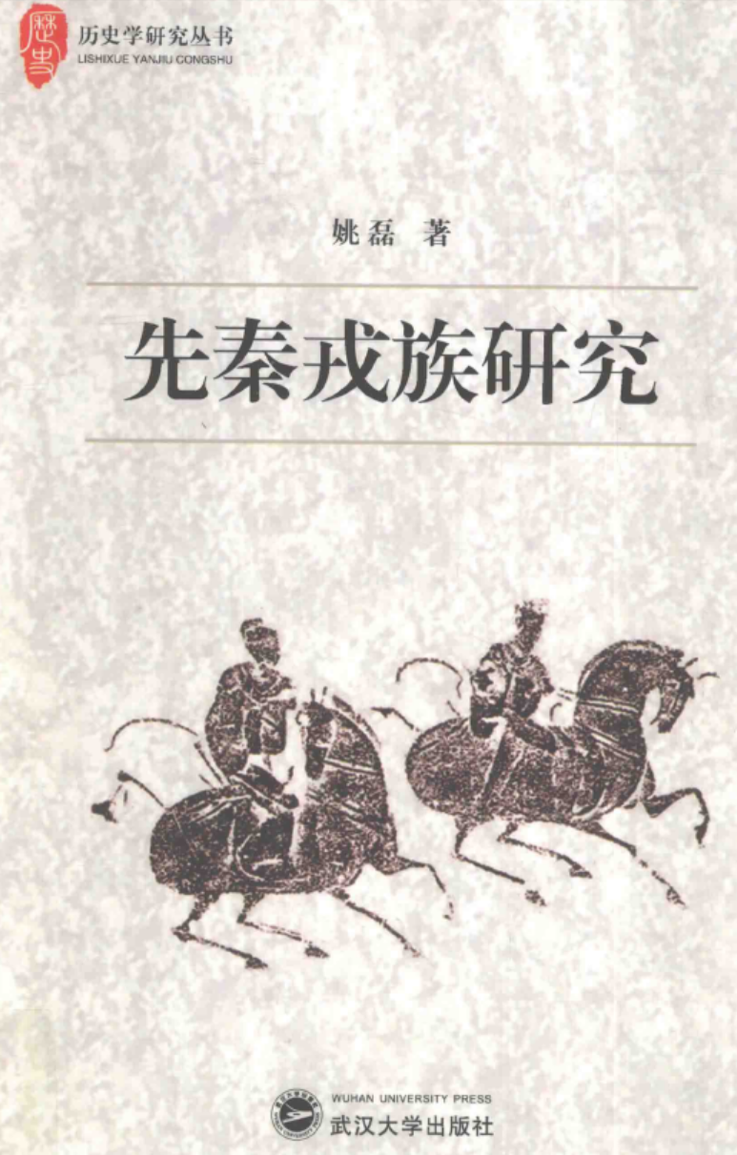
传统观点认为先秦戎族的社会文明程度很低。从政治、经济、文化、技术水平、居住环境等五个方面考证，戎族文明具有独特风格和民族特色，是与华夏文明不同的另一种文明形态。戎族文明落后的观点起源于文化的差异和政治的敌对。戎、夏之间的文明，是一种动态的交流过程，周、晋、秦皆曾被“戎化”；“戎化”不能说是走向“落后”，“华夏化”也不能说是迈入“文明”。戎、夏之间，文化有差异，文明无高低。双方不断交流融合，共同创造了我国早期文明。

Slide 33
原文摘录02：
农业、畜牧业发生于母系氏族社会晚期,女性曾经是主要农业劳动力,占据社会宰制地位。随着社会生产力向纵深发展,尤其是犁耕出现,要求身强力壮的男子从渔猎转向农业和专业手工业(如制陶)，逐渐取代妇女成为主要农业劳动力,体力较弱且有生育之累的妇女则从事纺织、炊事和养育子女等家务劳作。男子的社会地位历史性地超过妇女,母系氏族制向父系氏族制过渡。（P46）

Slide 34
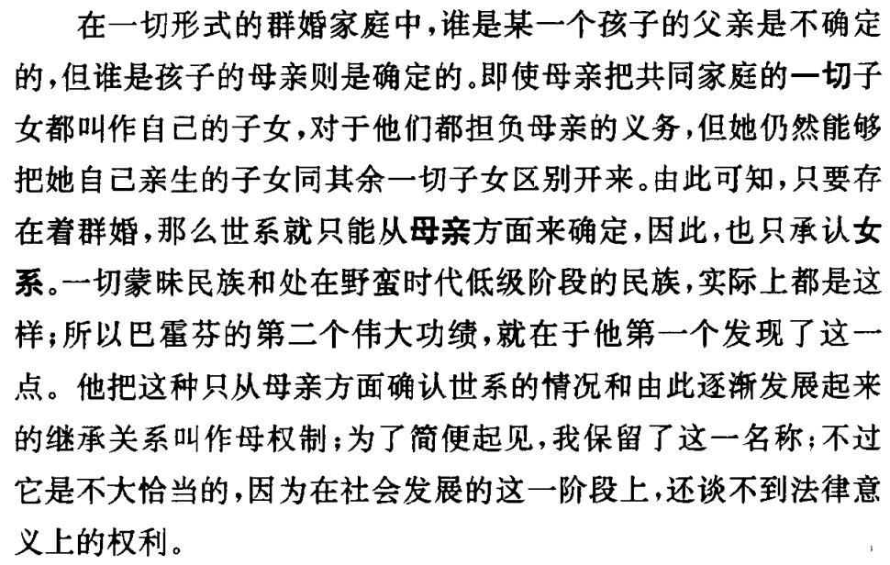
马克思恩格斯选集 第4卷，人民出版社 , 1995，p39

Slide 35
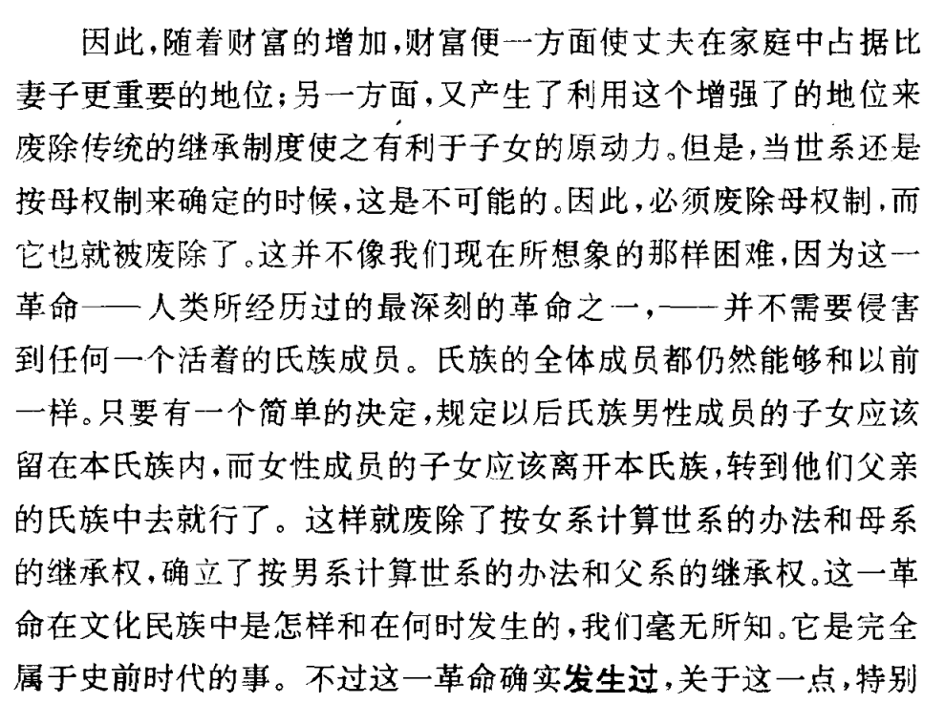
马克思恩格斯选集 第4卷，人民出版社 , 1995，p53

Slide 36
喇家遗址（齐家文化）
喇家遗址是国家重点文物保护单位，位于青海省海东市民和县官亭镇喇家村，是集史前灾难性遗址与人文、民俗风情于一身的风景区。2001年被国务院公布为第五批全国重点文物保护单位，2001年全国十大考古新发现之一。遗址总面积20万平方米，是距今4000年前的齐家文化遗址。喇家遗址保留了地震、黄河大洪水及山洪袭击的多重灾难遗迹，是极为难得的史前灾难遗址，被誉为东方的“庞贝城”。

Slide 37
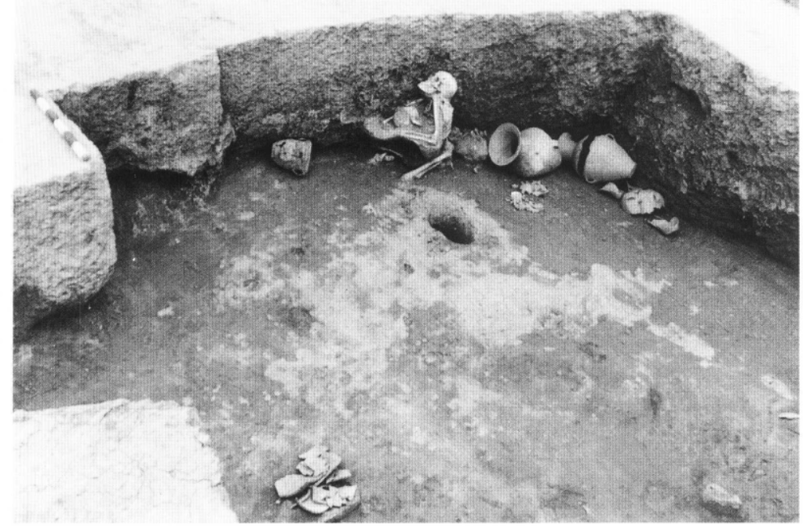
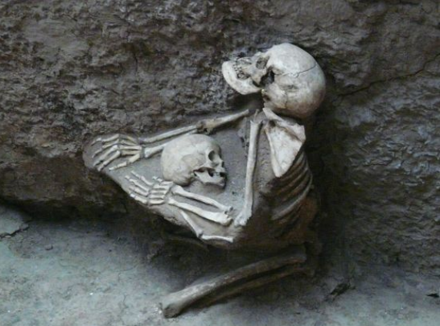
母性光辉
F3居室内有2具人骨（编号I、2），位于居室内东壁中部，1号为女性，年龄35岁左右;2号性别不清，年龄3-4岁，应是一对母子或母女遗骸。女性身体朝北，右侧紧倚东墙壁，双膝屈跪于地，臀部落坐在脚跟上，双手紧抱怀中幼儿，幼儿双臂紧搂着母亲的腰部。女性面向上，颌部前伸，骨架空隙处填充红泥土。
中国社会科学院考古研究所甘青工作队、青海省文物考古研究所：《青海民和县喇家遗址2000年发掘简报》，《考古》2002年第12期。

Slide 38
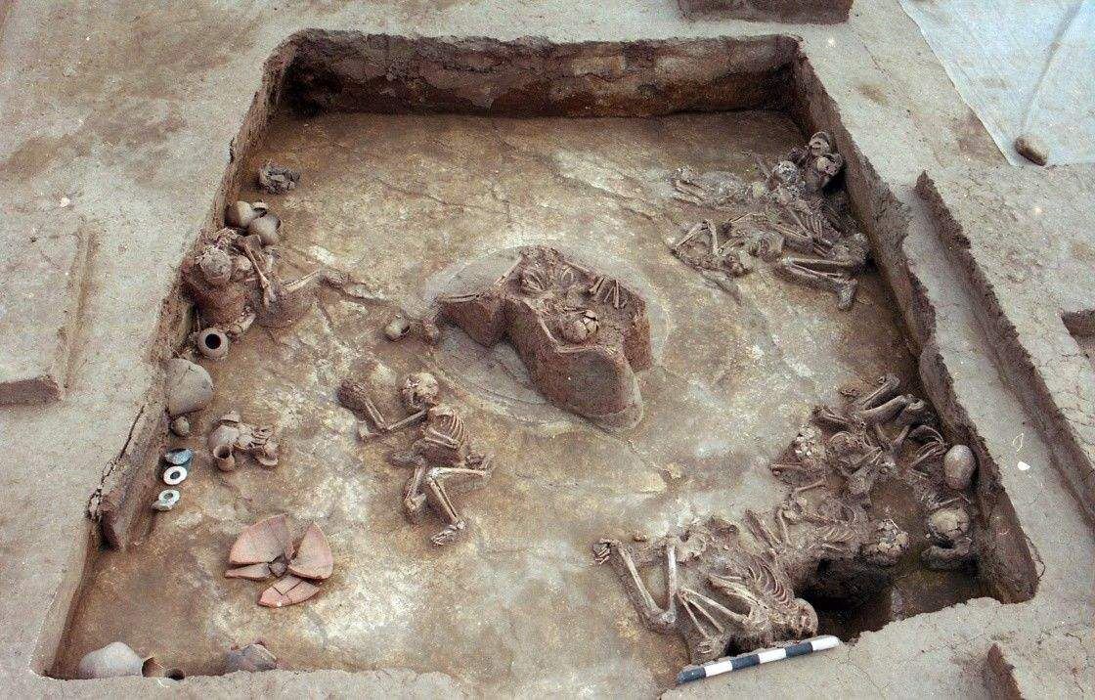
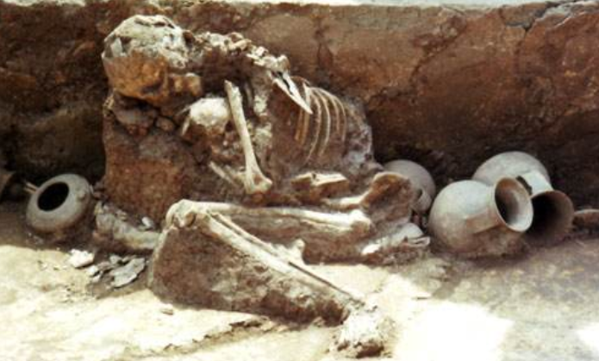
第三组有2具人骨(编为3、4号)。3号为女性，年龄28一30岁；4号性别不详，年龄1一2岁。这组人骨从年龄、性别上分析，应为母子或母女关系。3号女性头向北，面朝下，上身向前倾，并紧倚东壁屈膝而跪。右掌撑地左臂将幼儿紧抱于怀中，脸颊紧贴幼儿头顶。右下肢向后弯曲，脚掌上翻，紧贴地面，左下肢后折外撇，膝部稍抬起，膝关节距地面13厘米，脚跟着地。臀部坐于2件陶双耳罐上，陶器均被压碎。幼儿面向母亲，身体紧贴于母亲怀中，右臂紧紧搂着母亲腰部。这组人骨母子相依，形象地显示了慈母以身护子之感人场面。

Slide 39
原文摘录03：
《墨子·尚贤》《孟子·万章》《尚书·尧典》等先秦典籍都有关于父系氏族社会后期部落联盟首脑尧、舜、禹“禅让”的记述,那正是“公天下”时代军政首领“公举”“让贤”的写照。
《史记·夏本纪》说,禹曾举益为继承人;禹死,天下授益。后,益让位于禹子启，“于是启遂即天子之位,是为夏后帝启”。这里把“禅让”过渡到世袭描述为一派礼让之风。而《竹书纪年》《韩非子·外储说右下》《战国策·燕策一》《楚辞·天问》等典籍则说,禹死后,启、益争斗激烈,最后,启排斥益(或诛杀益),方建立起世袭王权。后说较合理。P68-70

Slide 40
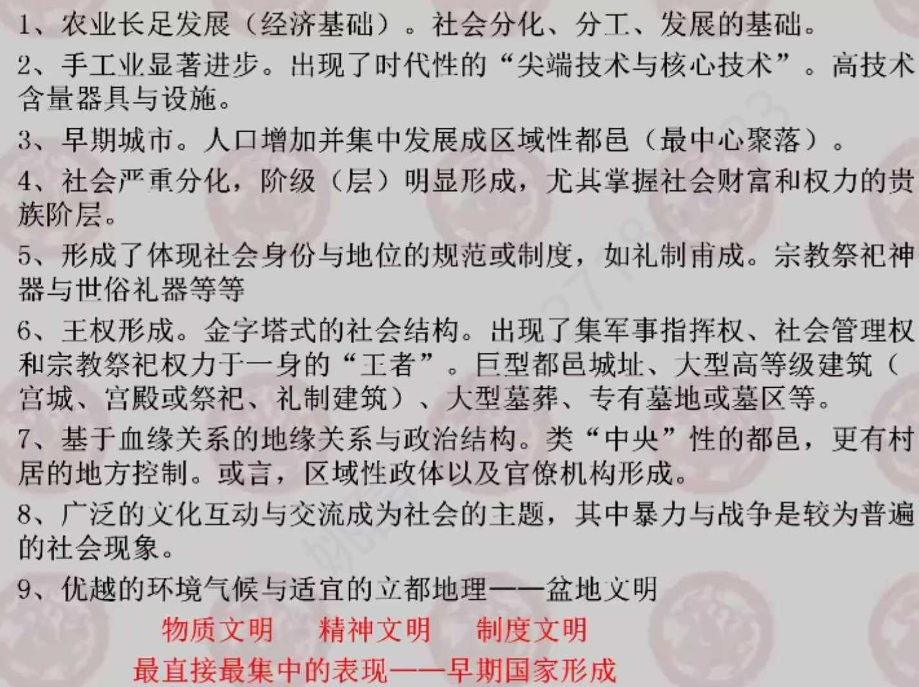
陶寺遗址
绝对年代在公元前2500年一公元前2000年之间，是新石器时代龙山文化都城遗址，全国重点文物保护单位，陶寺遗址是一处探索中国早期国家与文明起源研究的重点遗址,也是印证古史传说的重要实物资料，被誉为“尧舜之都”。
何驽

Slide 41
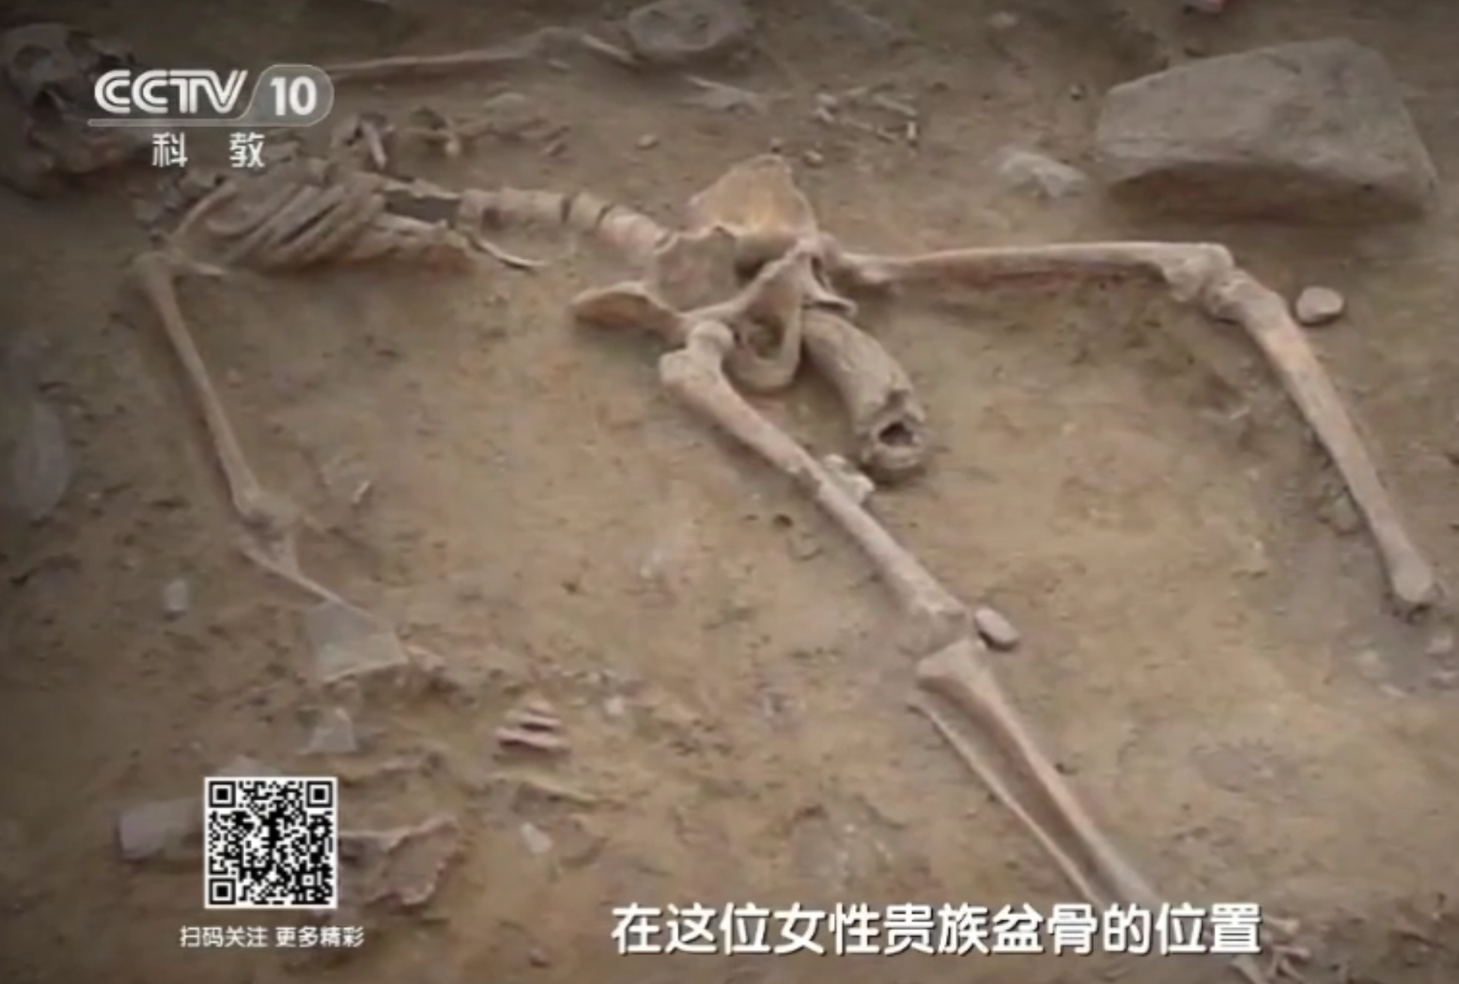
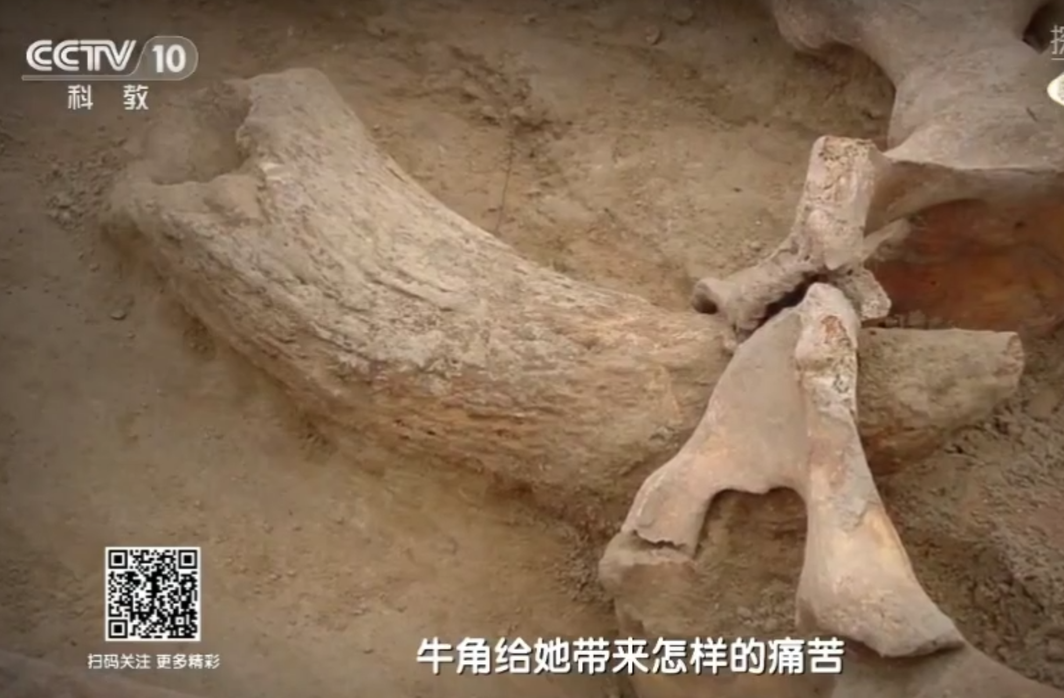
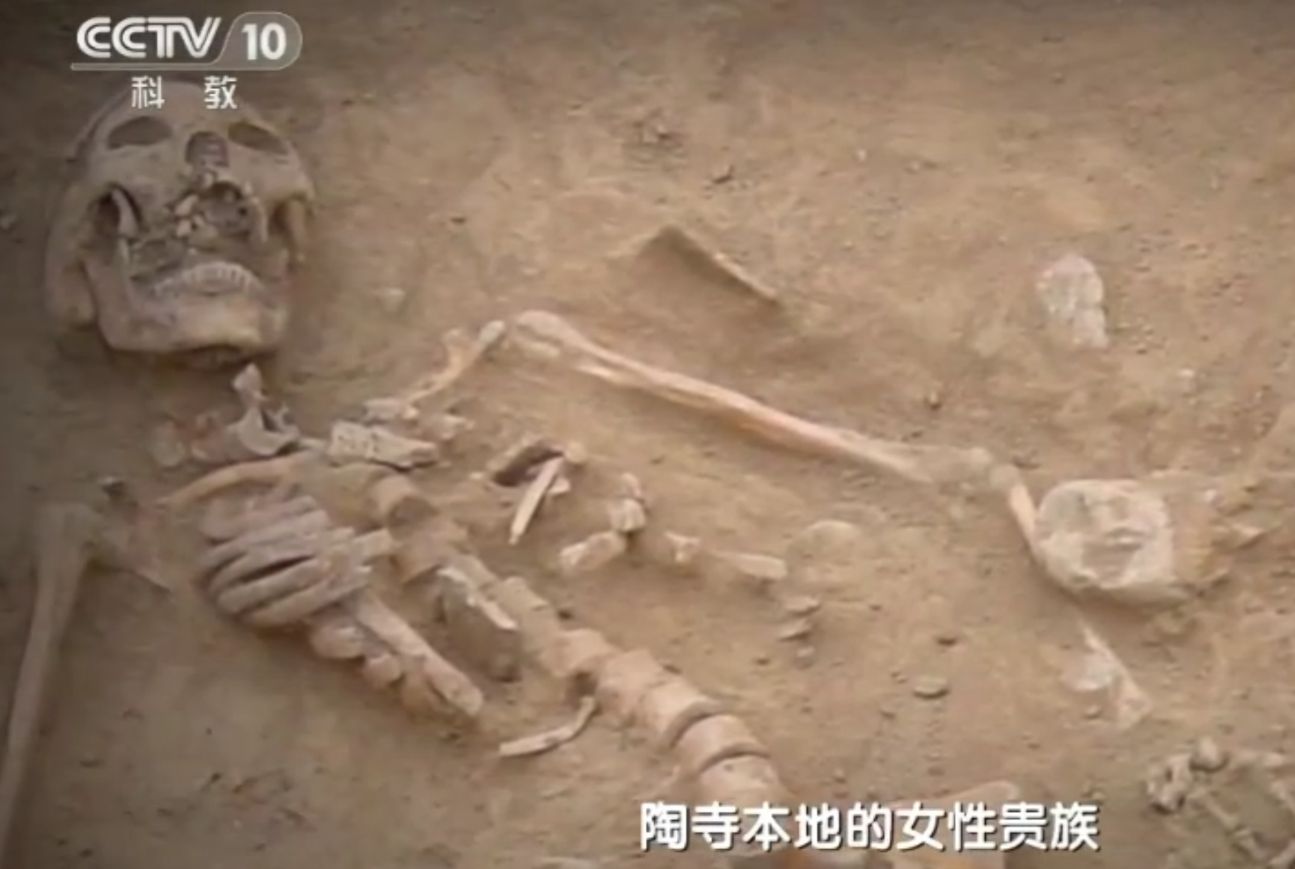

Slide 42
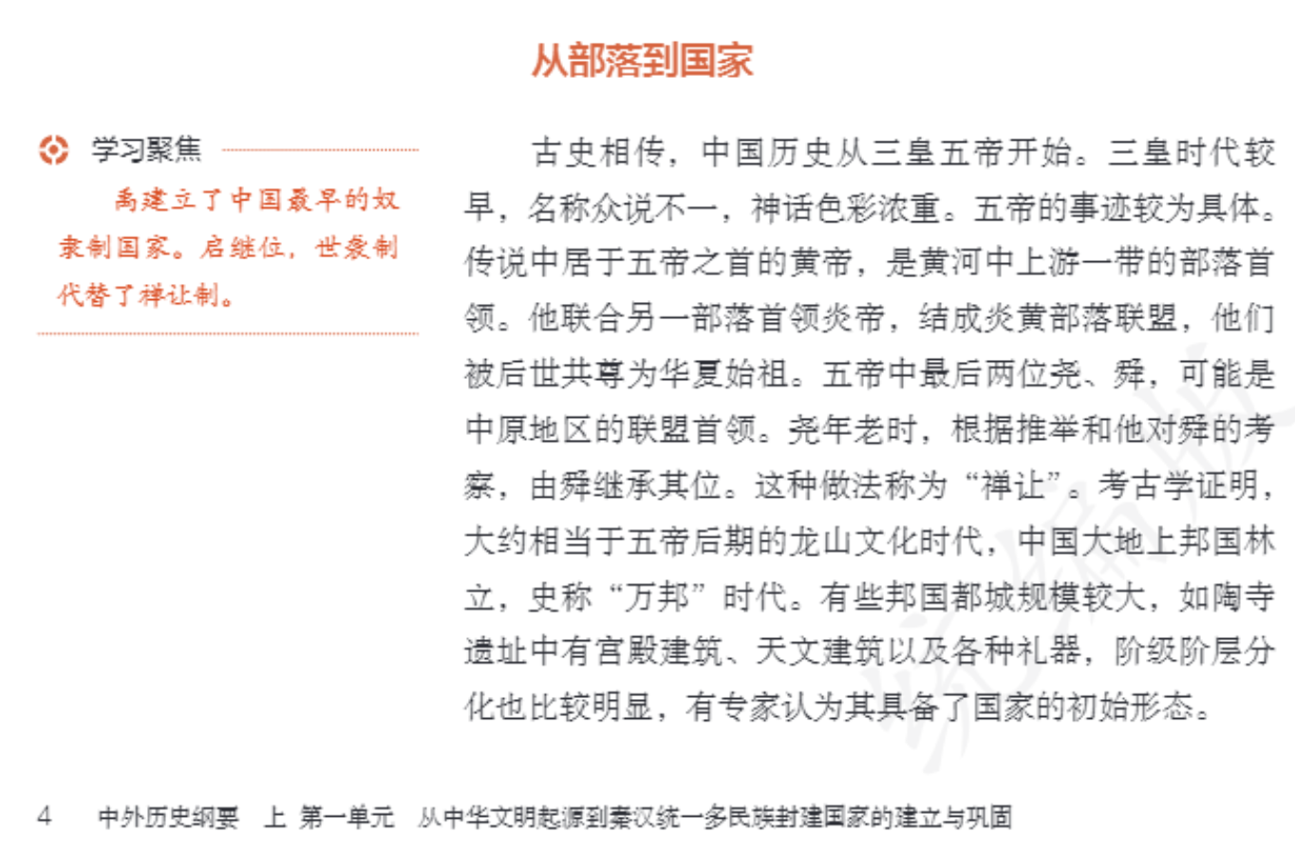

Slide 43
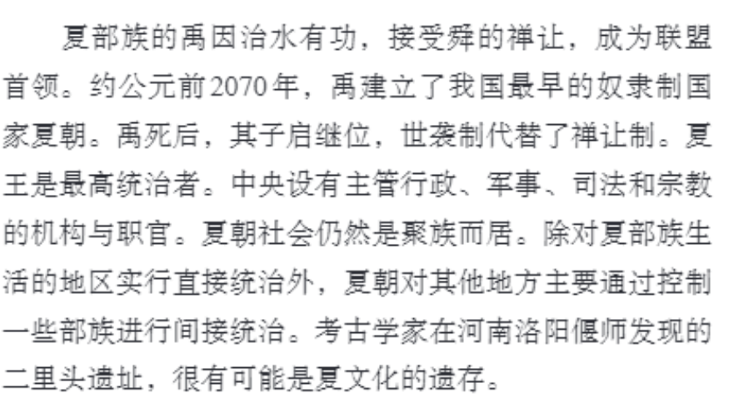
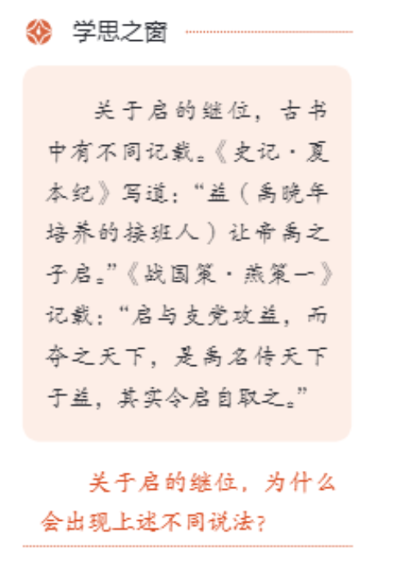

Slide 44
原文摘录04：
殷商以降,文字逐步定形,西周官方文字金文,形制已比较一致。晚周诸侯坐大,文字呈域分趋势。秦统一后,朝廷诏书发至桂林,当地人均不能识,这当然有碍中央政令的推行,于是秦始皇令李斯主持统一文字工作。李斯在周代“大篆”基础上,吸取齐鲁蝌蚪文笔画简省的优点,创制形体匀圆齐整的“秦篆”,又称“小篆”,颁行全国。与此同时,狱吏程邈根据民间流行的简化字,创制字形扁平的字体,受公文传抄者“徒隶”的欢迎,后称“隶书”,已与现时字体相近。P145

Slide 45
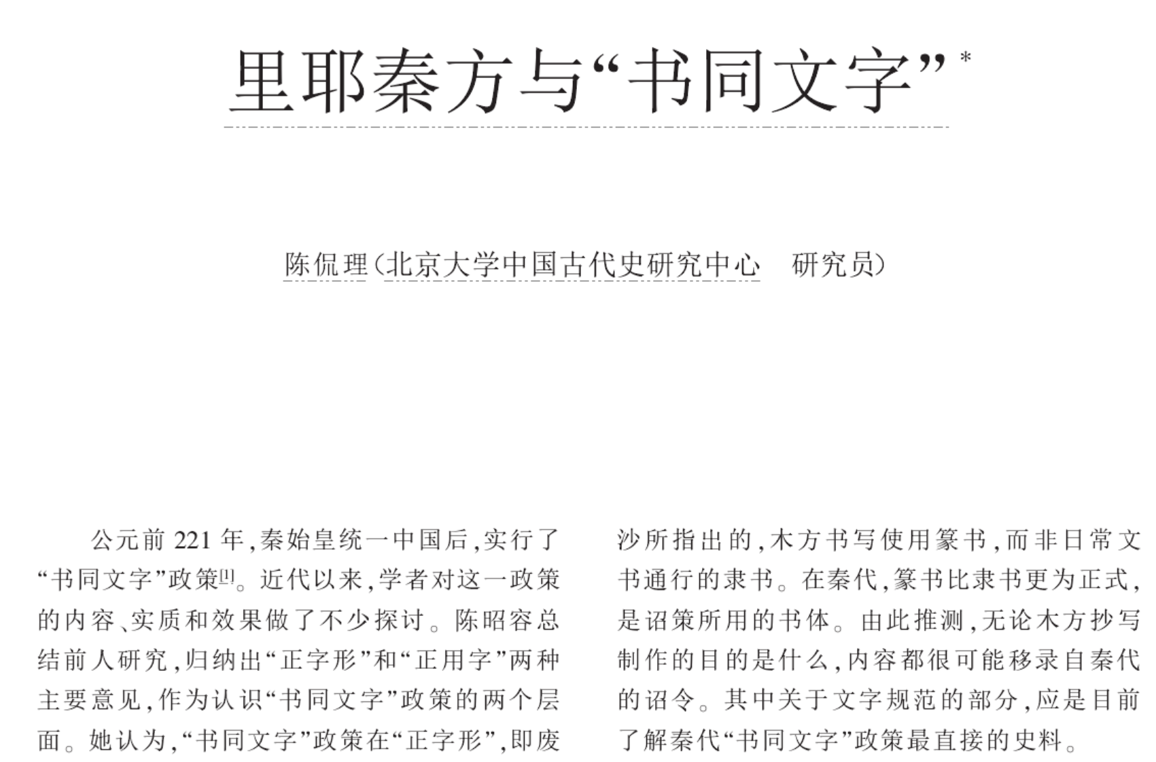

Slide 46
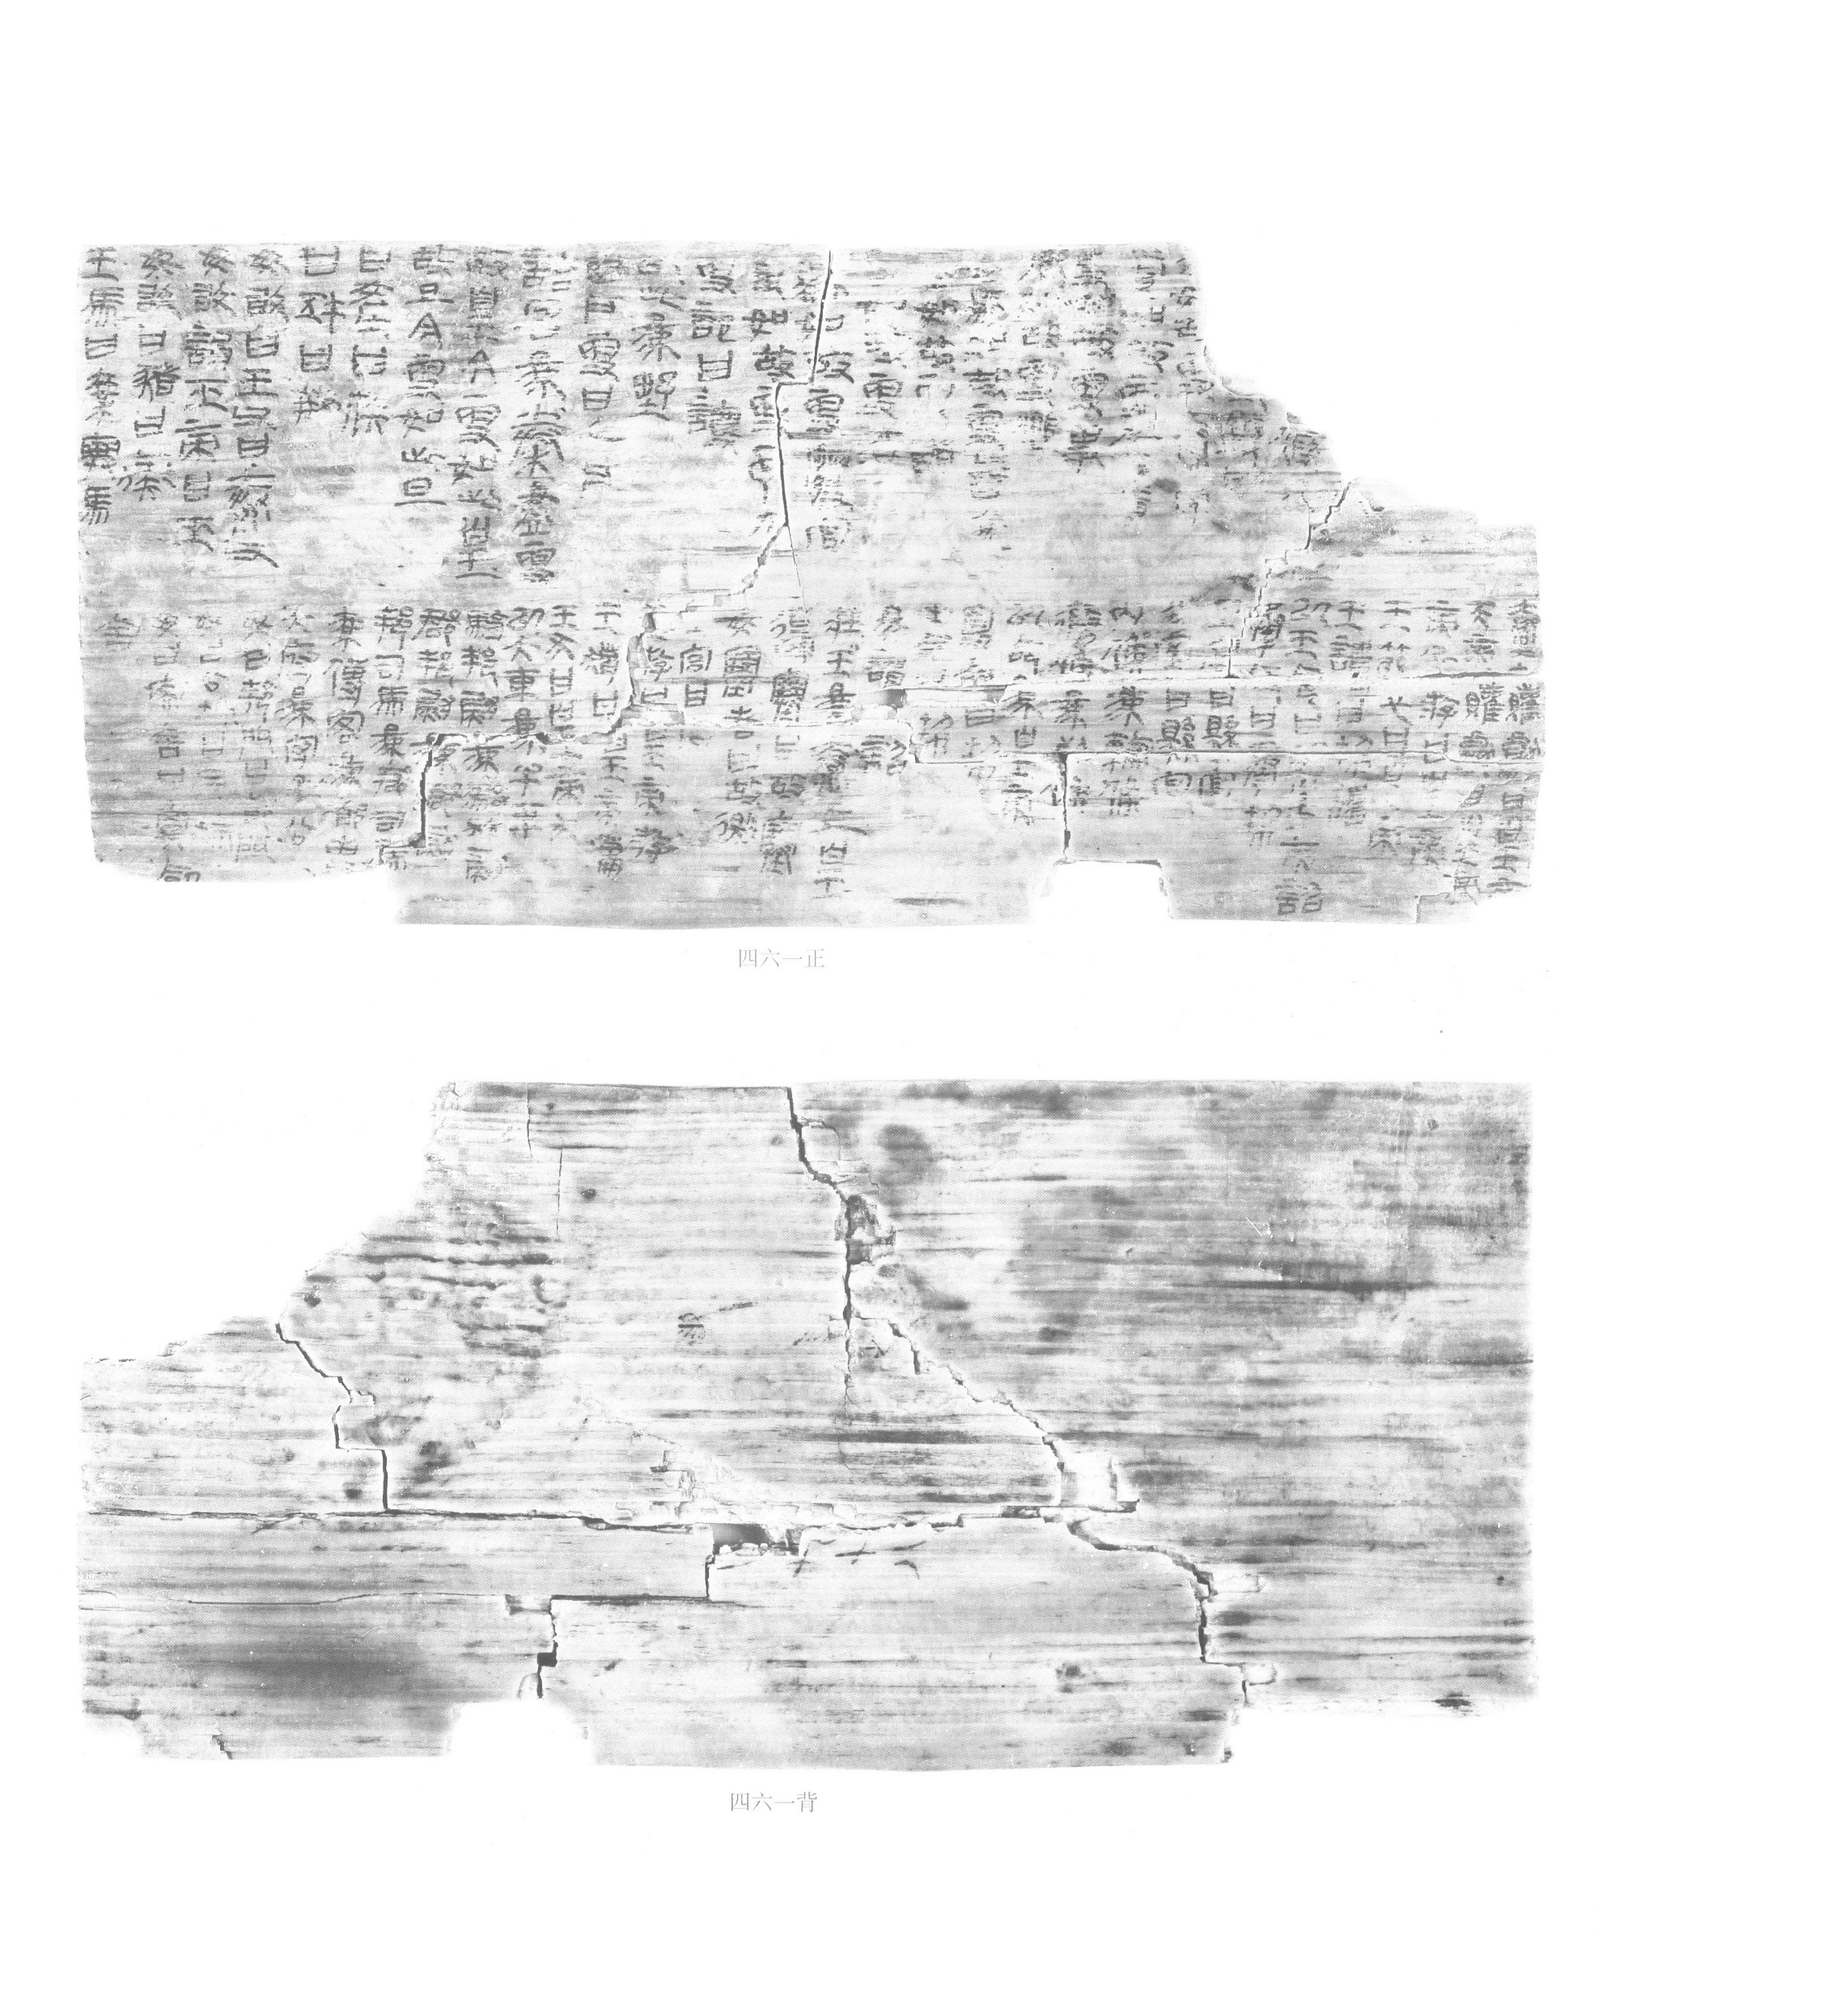

Slide 47
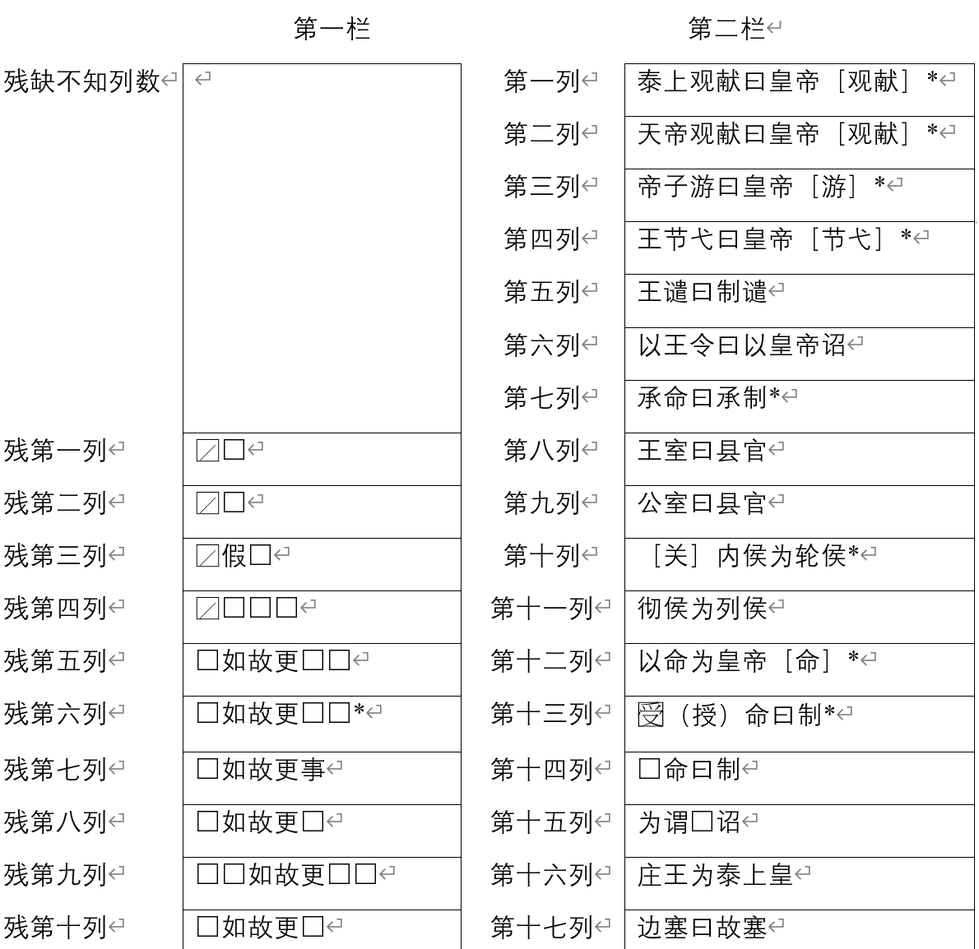

Slide 48
原文摘录05：
汉朝中叶以后,与西域各族的贸易日渐发展,汉朝修筑令居(今兰州西北)以西道路,形成通往中亚、西亚的两条商路,一为天山北路，一为天山南路。西域商人把中亚、西亚产品,如蚕豆、黄瓜、大蒜、胡萝卜、胡桃、葡萄、西瓜、石榴以及汗血马、骆驼、驴,运到中原,同时,西域歌曲、舞蹈、乐器、魔术、雕刻、绘画也随之传入中原;汉朝以丝绸为主的各种商品运往西域，又由中亚商人转运欧洲大秦(罗马帝国)。中国丝绸被罗马贵族视为珍品,称中国为“丝国”。这条东西贯穿的商路便被称作“丝绸之路”。此外,中国的炼钢技术、掘井法也由丝路传入欧洲。p164

Slide 49
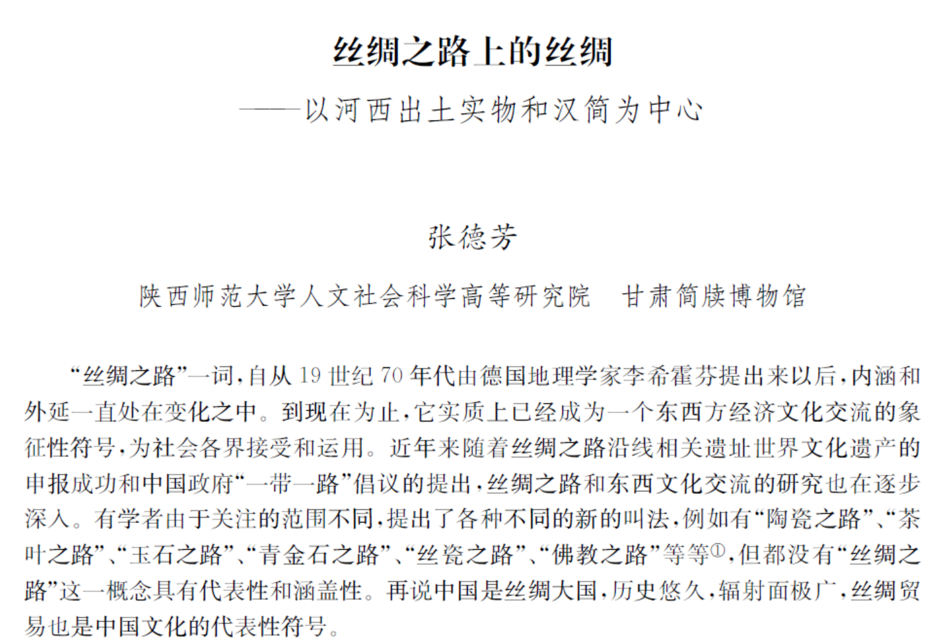

Slide 50
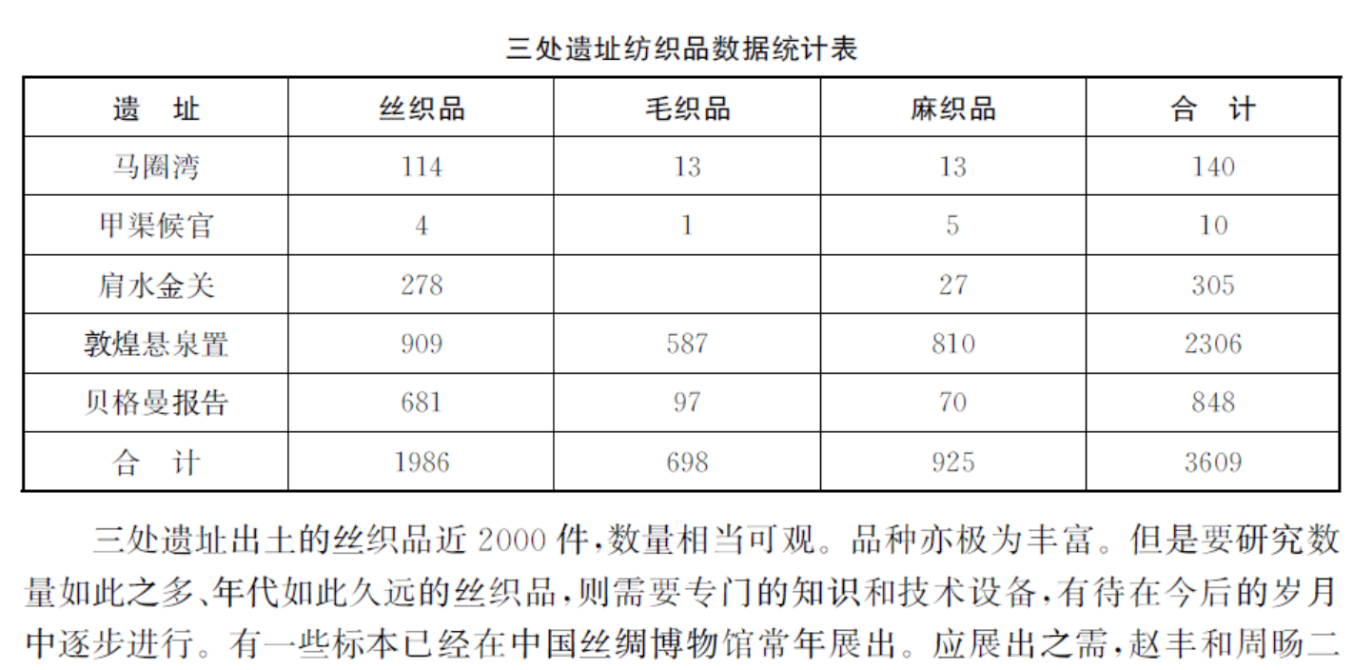

Slide 51
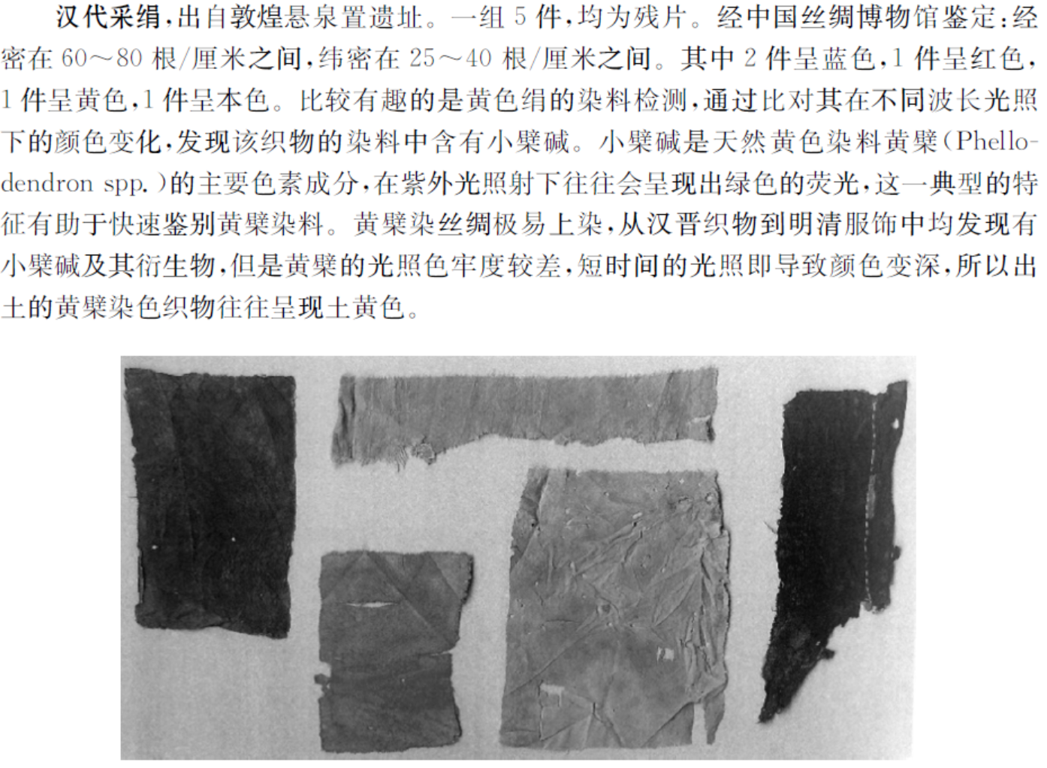

Slide 52

三、文明史的新动向
1.中华文明探源工程
2002年春，国家科技攻关项目——“中华文明起源与早期发展综合研究”（简称“中华文明探源工程”）立项。这是一项迄今为止中国规模最大的综合性多学科参与研究人文科学重大问题的国家级研究项目。
中华文明探源工程秉持“多学科、多角度、全方位”的理念，围绕公元前3500年到公元前1500年期间的浙江余杭良渚、山西襄汾陶寺、陕西神木石峁、河南偃师二里头等四处都邑性遗址和黄河流域、长江流域、辽河流域的其他中心性遗址实施重点发掘，并对这些遗址周边的聚落群开展大规模考古调查。在此基础上开展多学科综合研究，对各个区域的文明化进程、环境背景、生业形态、社会分化、相互交流、中华文明多元一体格局的形成过程、模式与机制、道路与特点进行多学科综合研究。

Slide 53
中华文明探源工程冲破“文明三要素”（冶金术、文字和城市）的桎梏，根据中国的材料，兼顾其他古老文明的特点，提出了判断进入文明社会标准的中国方案，即：生产发展，人口增加，出现城市；社会分工和社会分化不断加剧，出现阶级；权力不断强化，出现王权和国家。以国家的出现作为进入文明社会的标志。按照这一标准，中华文明探源工程提出，在距今5100年到4300年前，一些文化和社会发展较快的地区相继出现了早期国家，跨入了文明阶段；提出了在距今5500年前，在黄河中下游、长江中下游和辽河流域等地的社会上层之间，形成密切交流，形成了对龙的崇拜、以玉为贵的理念，以某几类珍贵物品彰显持有者尊贵身份的礼制。
中华文明探源工程展现了中华文明起源发展历程；实证了中华5000年文明；提出了判断进入文明社会标志的中国方案，为探索世界各地文明起源作出中国学者的贡献；揭示了中华文明的丰富内涵，再现各地文明演进的情景；展现了中华文明起源与发展的脉络——早期中国的形成与发展等。

Slide 54


三星堆

Slide 55
古蜀文明和三星堆关系密切，三星堆文明并非无源之水、无根之木，而是自成体系、传承有序。从考古发现而论，成都平原的宝墩文化、长江上中游地区的新石器时代文化中，都可以找到和三星堆早期文化相似的因素，它们可能是三星堆文化的源头之一。在文献典籍中，可以看到两个和三星堆文明关系密切的古代书写系统。一是中原文化系统，如《尚书·牧誓》记载周武王伐纣，“西土八国”之中就有蜀人参战。二是巴蜀文化系统，《蜀王本纪》《华阳国志》记载古蜀时期先后经历了蚕丛、柏灌、鱼凫、杜宇、开明各世代，从蚕丛氏开国，至开明世为秦所灭（前316），古蜀各世数王自成一系，若隐若现地始终保持着与中原王朝之间的联系，既非天外来客，也非域外异族。
三星堆文明和中原文明关系密切，是中国青铜时代文明重要组成部分。三星堆出土的青铜尊、青铜罍的造型，基本上仿照中原青铜器的同类器型，只是在纹饰风格上更具蜀地特色。和中原文化最具共性的，是祭祀坑中出土的大量作为祭祀仪仗的玉璋、玉璧、玉琮，它们与二里头、殷墟出土玉器几乎如出一辙，都是用于祭祀的礼器，从造型和功能上反映出偏居西南一隅的古蜀王国，同样深受中原礼仪文化影响。以往在三星堆还出土过和中原二里头文化相似的镶绿松石铜牌饰、陶盉等器物，留下中原文化影响的诸多遗痕。
三星堆所接受的文化因素可能是多方面的，其中一部分来自中原地区，有些则可能通过长江中下游地区、西北甘青和川西北地区、云南和两广等地区传入四川盆地。三星堆青铜器的造型、纹饰，和我国南方青铜器系统（如湖南）也有密切关系。古蜀人吸纳华夏大地丰富的文化元素进行创新和再造，为中华文明起源和发展的完整图谱再写新篇，为中华文明的博大精深提供新证据。

Slide 56
2.秦汉简牍的涌现
孙闻博：自近代出土居延汉简以来，秦汉简牍接连有重要发现。特别是近50年来，瞩目发现尤为集中，目前秦汉三国简牍的数量已在22万枚以上。据出土类型，简牍可分遗址简、墓葬简、井窖简。据材料性质，简牍可分为文书、古书（典籍）两类。文书还可区分公、私，前者对应行政文书、官用簿籍等，后者包括书信、名刺、非官用簿书等。古书包括经、子等典籍，医学、数术等技术书籍，以至法律文献。其中一些制有表格，绘有图画，并受到地域性以及记录者个人因素的影响，面相丰富多彩，多角度展现时人的精神世界与社会实践。

Slide 57

主持人：简牍所见秦汉社会文明，相较魏晋、隋唐等其他历史时期，具有哪些新特征或有待重估之处？未来研究前景如何？

Slide 58
孙闻博：简牍的史料发掘，有助于重新理解中国古代史乃至中国史中的秦汉文明特征、开展中外文明比较、促进中外文化交流的更深入考察。通过利用简牍开展工作，我们初步认为：曹、官两分的行政组织架构在秦汉已经形成，运作已较完善。秦汉地方治理的深入程度与控制效果，超过魏晋、甚至隋唐。中国古代乡官到职役的变化，或非唐宋之际，而在汉魏、魏晋以降已生变化。地理学、数术、方技知识，魏晋以后不少延续战国秦汉。刀剑、弩机等军事技术，魏晋以后较秦汉甚至存在下滑。武帝两道外长城向北的推展范围，后世不及。相较之下，明代长城的收缩更为明显。

Slide 59
符奎：从纵向比较而言，制度文明高度发达是秦汉时期的一大特征，成为历代王朝效法的对象。秦汉制度文明的产生，建立在国家与社会之间拥有良好的互动关系上，具体表现在：首先，国家与社会之间信息沟通的渠道畅通，如基层吏民的“自言”，保证了国家治理措施能够及时地反映社会的发展与变化；其次，社会流动途径多样，就选官制度而言，有军功爵、察举、征召、辟除、功劳、任子等多种方式，奠定了人才来源多元化的社会基础；最后，社会结构具有一定的复杂性，相对皇权来说，编户齐民之间相对平等，官僚是社会主导力量，但是爵制的存在表明社会依然存在多层级结构，一定程度上为社会注入了活力与创造力。当然，简牍的发现具有偶然性，材料也具有一定的零散性，不可能为所有历史问题提供答案，这就要求未来的研究应及时从实证成果中归纳出理论，从某一理论视角出发分析新见的简牍材料。

Slide 60
郭伟涛：就法律编纂而言，学界通常认为唐代律令依据刑罚、非刑罚进行分类编纂，而秦汉律令则是刑罚、非刑罚内容杂糅混编，且篇目不断增减，具有开放性特征。新出简牍显示，汉代法律编纂的实际情况可能并非如此单纯。益阳兔子山汉简律名木牍证明可能汉初惠帝时即有狱律、旁律之分，且这一结构划分至少文帝后期依然沿用。在狱律、旁律的大结构之下，又分别包括了盗律、贼律、田律、户律等单篇法律，当然不同时期可能有所调整。这显示出汉代律令呈现多级结构，而大结构具有一定的稳定性。同时，新近有学者主张，益阳兔子山简关于狱律、旁律的划分，极可能就是以刑罚、非刑罚为标准进行的。若这一说法无误，则汉代律令体系，距离唐代法律体系的完备性和所谓的“法典化”，其实并不太远。因此应利用新出简牍资料，立足秦汉，顺流而观，尽可能减少以今度古、以隋唐度秦汉所带来的遮蔽。

Slide 61
3. “多学科”“跨学科”式综合研究
刘庆柱：中华文明研究时代跨度长、空间范围广、涵盖社会面宽。因而，其涉及内容既有人文科学的考古学、历史学、哲学、语言学、古文字学等，又有社会科学的政治学、经济学、法学、社会学、人类学、民族学等，还有自然科学的生物学（古动物学、古植物学）、遗传学、生态学、地学、物理学、化学等学科，以及自然科学技术在考古学的应用。（《中华文明史研究中的“多学科”“跨学科”结合》，《中国社会科学报》2022年9月23日）

Slide 62
古人类学家吴新智提出了关于中国乃至东亚人类进化的假说——“连续进化，附带杂交”，前者为主要趋势，后者与时俱增。
近年来考古学与分子生物学、体质人类学结合，均在各自学科领域取得不少成果。如中国科学院古脊椎动物与古人类研究所付巧妹课题组“通过对我国南北方近万年人群的规模性、系统性古DNA研究，发现中华族群的演变和欧洲是不一样的，欧洲人群9000年以来出现了多次大换血，而我们中华民族至少在9000年以来，人群主体基本上是相对连续传承的”。
“碳十四”测年技术发挥了极为重要的作用。古生物学、古动物学者通过众多新石器时代考古发现古植物、古动物研究，对当时中华大地的“北粟”与“南稻”农作物分布格局形成问题，以及“猪”“狗”从野生到家畜的形成问题进行研究，这些研究成果扩展了考古发现的科学价值。
三星堆埋葬坑出土青铜器与中华文明的关系问题。崔剑锋、马仁杰通过对三星堆埋葬坑这批青铜器与其同时代各地出土青铜器中的“高放射性成因铅”进行研究，认为高放射性成因铅应该是单一来源，且很可能与殷商核心文明密切相关。这成为否定三星堆青铜器来自非洲之说的科学依据，即从科学上否定了商代“高放射性成因铅”产自非洲南部的锡矿这一极度荒谬的推论。
通过系统地对汉族群体的Y染色体和线粒体DNA多态性进行分析，我们发现汉文化向南扩散的格局符合人口扩张模式，而且在扩张过程中男性占主导地位。
蒙古族起源于唐代的“蒙兀室韦”，考古学家、人类学家通过对考古发现的内蒙古乌盟察右前旗欠营辽墓出土的契丹人和东汉鲜卑墓葬的人骨及近代蒙古族人骨的体质人类学比较研究认为，“蒙兀室韦”应溯源于鲜卑，如前历史文献所载，“蒙古”与鲜卑人也同“出自黄帝轩辕氏”。
在中华文明研究中，考古学、历史学与更多相关学科的结合，可以极大丰富历史内涵，如姓氏学研究成果表明，当今中国流行的前200个姓氏中，出自炎帝姜姓系统的约占10%，出自黄帝姬姓系统的约占89%。这就是说当今中国人应有99%为“炎黄子孙”。

Slide 63






Chatgpt

Slide 64

4.国家及学界对文明史的研究高度重视
《习近平在联合国教科文组织总部的演讲》，2014年3月27日

Slide 65
习近平指出，文明因交流而多彩，文明因互鉴而丰富。文明交流互鉴，是推动人类文明进步和世界和平发展的重要动力。推动文明交流互鉴，需要秉持正确的态度和原则。
第一，文明是多彩的，人类文明因多样才有交流互鉴的价值。人类在漫长的历史长河中，创造和发展了多姿多彩的文明。不论是中华文明，还是世界上存在的其他文明，都是人类文明创造的成果。文明交流互鉴不应该以独尊某一种文明或者贬损某一种文明为前提。推动文明交流互鉴，可以丰富人类文明的色彩，让各国人民享受更富内涵的精神生活、开创更有选择的未来。
第二，文明是平等的，人类文明因平等才有交流互鉴的前提。各种人类文明都各有千秋，没有高低、优劣之分。要了解各种文明的真谛，必须秉持平等、谦虚的态度。傲慢和偏见是文明交流互鉴的最大障碍。
第三，文明是包容的，人类文明因包容才有交流互鉴的动力。一切文明成果都值得尊重，一切文明成果都值得珍惜。只有交流互鉴，一种文明才能充满生命力。只要秉持包容精神，就不存在什么“文明冲突”，就可以实现文明和谐。

Slide 66

中华文明成为人类历史上唯一一个绵延5000多年至今未曾中断的灿烂文明。
在庆祝改革开放40周年大会上的讲话（2018年12月18日）习近平

Slide 67

《把中国文明历史研究引向深入，推动增强历史自觉坚定文化自信》，习近平总书记2022年5月27日在十九届中央政治局第三十九次集体学习时的讲话。

Slide 68
摘录
■ 中华文明源远流长、博大精深，是中华民族独特的精神标识，是当代中国文化的根基，是维系全世界华人的精神纽带，也是中国文化创新的宝藏。在漫长的历史进程中，中华民族以自强不息的决心和意志，筚路蓝缕，跋山涉水，走过了不同于世界其他文明体的发展历程。要深入了解中华文明五千多年发展史，把中国文明历史研究引向深入，推动全党全社会增强历史自觉、坚定文化自信，坚定不移走中国特色社会主义道路，为全面建设社会主义现代化国家、实现中华民族伟大复兴而团结奋斗。

Slide 69
■ 中华文明探源工程等重大工程的研究成果，实证了我国百万年的人类史、一万年的文化史、五千多年的文明史。中华文明探源工程成绩显著，但仍然任重而道远，必须继续推进、不断深化。
■ 中华文明探源工程提出文明定义和认定进入文明社会的中国方案，为世界文明起源研究作出了原创性贡。
■ 要把中华文明起源研究同中华文明特质和形态等重大问题研究紧密结合起来，深入研究阐释中华文明起源所昭示的中华民族共同体发展路向和中华民族多元一体演进格局，研究阐释中华文明讲仁爱、重民本、守诚信、崇正义、尚和合、求大同的精神特质和发展形态，阐明中国道路的深厚文化底蕴。

Slide 70
■ 中华优秀传统文化是中华文明的智慧结晶和精华所在，是中华民族的根和魂，是我们在世界文化激荡中站稳脚跟的根基。我们坚持把马克思主义基本原理同中国具体实际相结合、同中华优秀传统文化相结合，不断推动马克思主义中国化时代化，推进了中华优秀传统文化创造性转化、创新性发展。
■ 中华文明自古就以开放包容闻名于世，在同其他文明的交流互鉴中不断焕发新的生命力。要坚持弘扬平等、互鉴、对话、包容的文明观，以宽广胸怀理解不同文明对价值内涵的认识，尊重不同国家人民对自身发展道路的探索，以文明交流超越文明隔阂，以文明互鉴超越文明冲突，以文明共存超越文明优越，弘扬中华文明蕴含的全人类共同价值，推动构建人类命运共同体。

Slide 71



Slide 72



Slide 73


Slide 74


Slide 75


Slide 76


Slide 77


